Slide 1
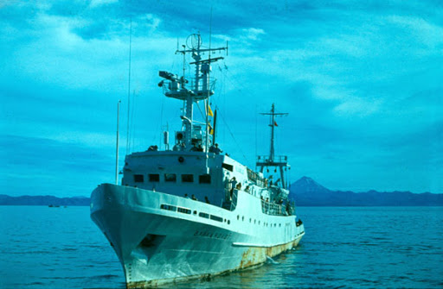
ПОДВОДНЫЕ ВУЛКАНЫ ОХОТОМОРСКОГО СКЛОНА ОСТРОВА ИТУРУП (КУРИЛЬСКАЯ ОСТРОВНАЯ ДУГА)
Ю.И. Блох¹, В.И. Бондаренко², А.С. Долгаль³, П.Н. Новикова³, В.В. Петрова⁴, О.В. Пилипенко⁵, В.А. Рашидов⁶, А.А. Трусов⁷
¹Москва; ²Костромской ГУ, Кострома; ³Горный институт УрО РАН, Пермь; ⁴Геологический институт РАН, Москва; ⁵Институт физики Земли им. О.Ю. Шмидта РАН, Москва; ⁶Институт вулканологии и сейсмологии ДВО РАН, Петропавловск-Камчатский; ⁷АО «ГНПП Аэрогеофизика», Москва

Slide 2
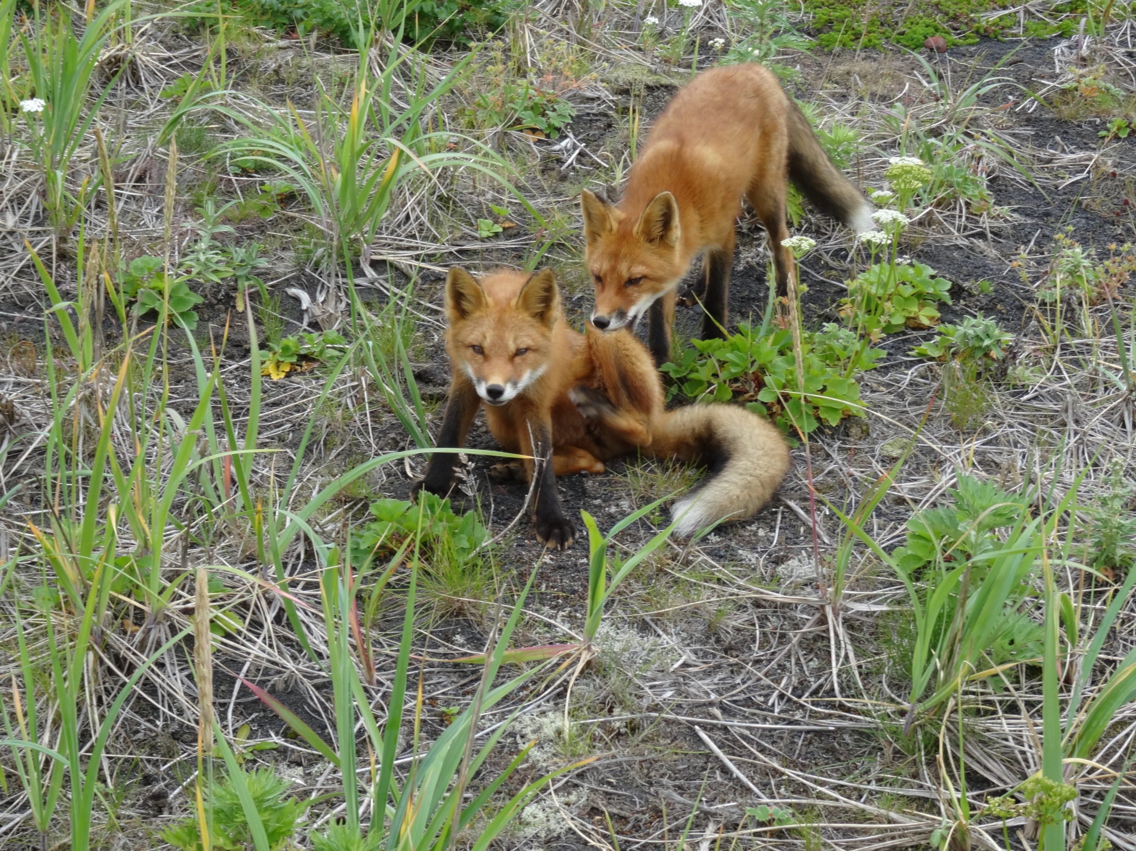

Slide 3
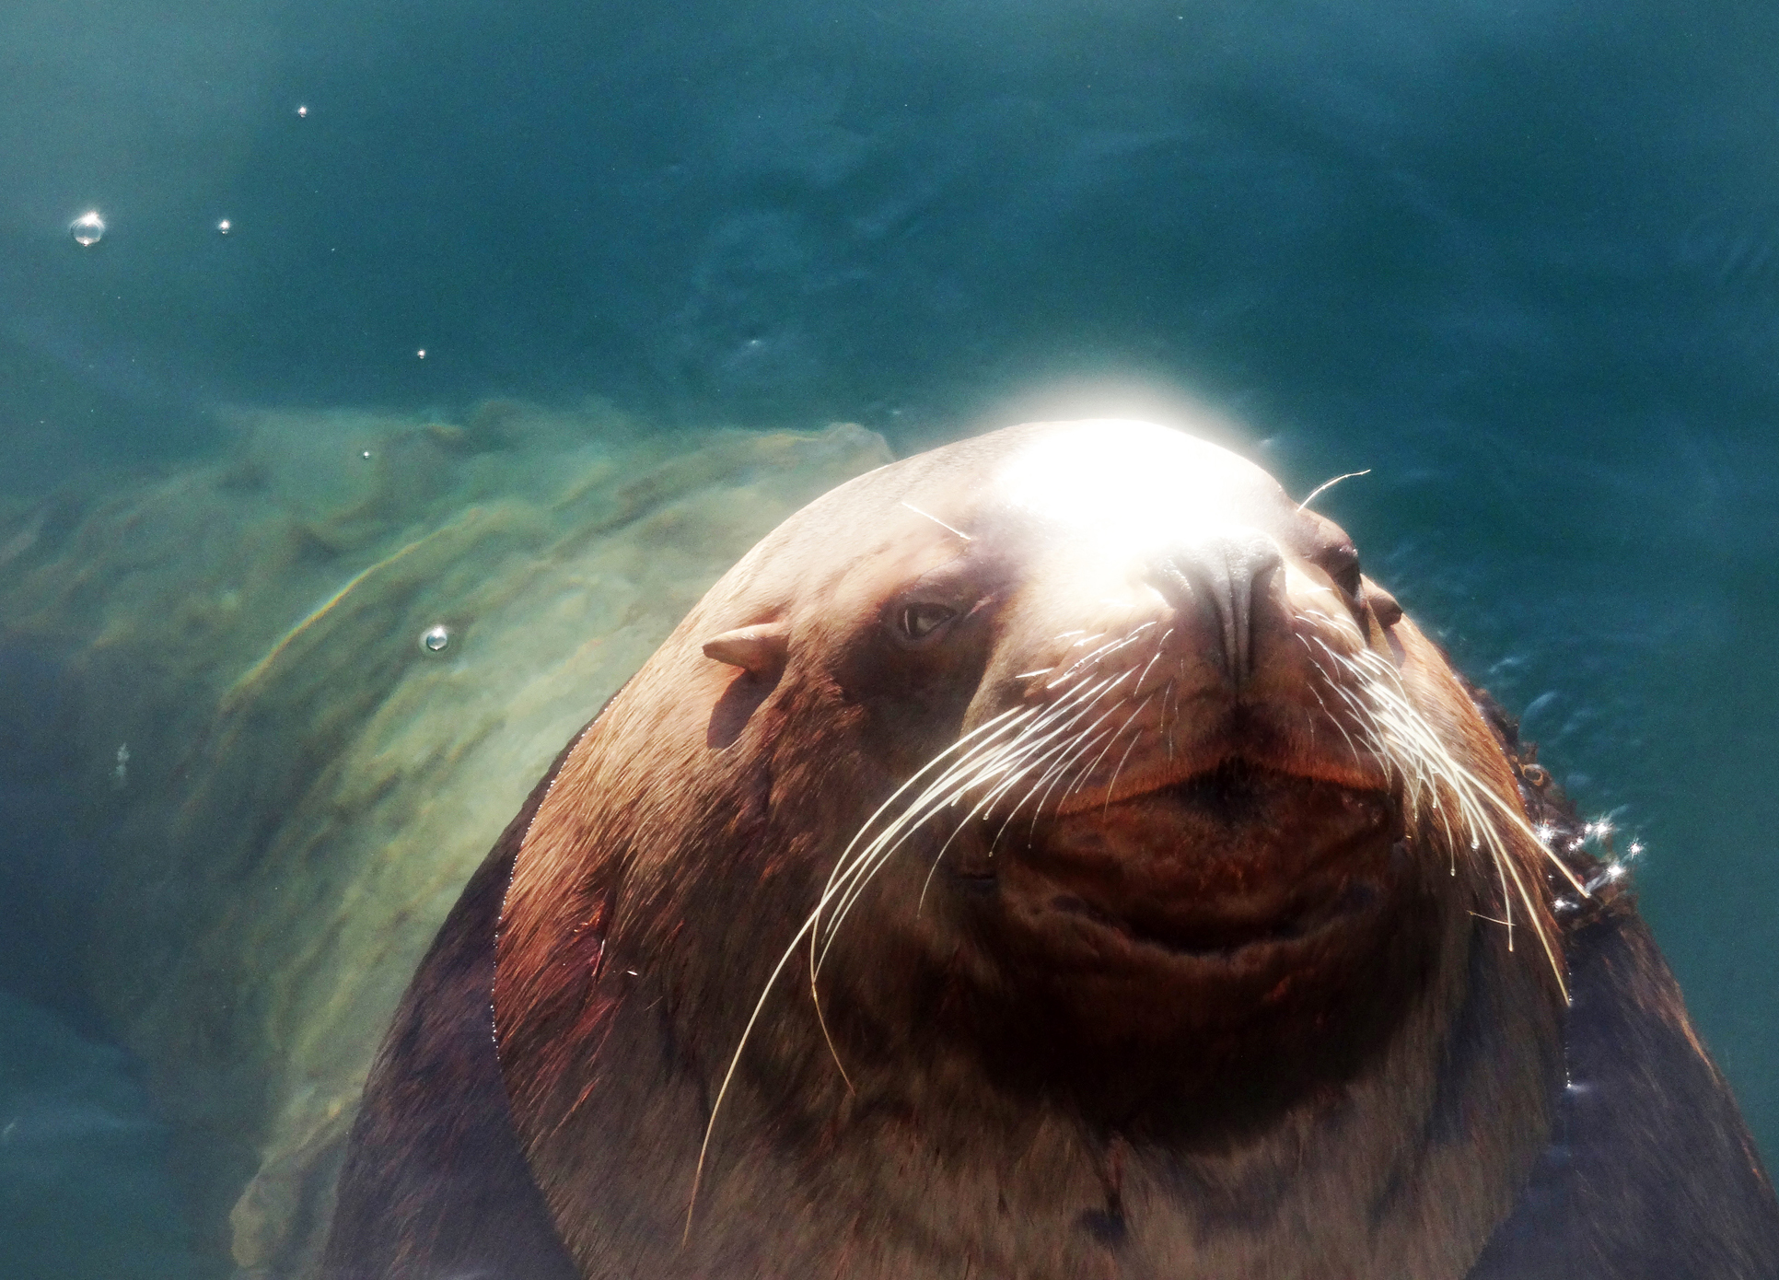

Slide 4
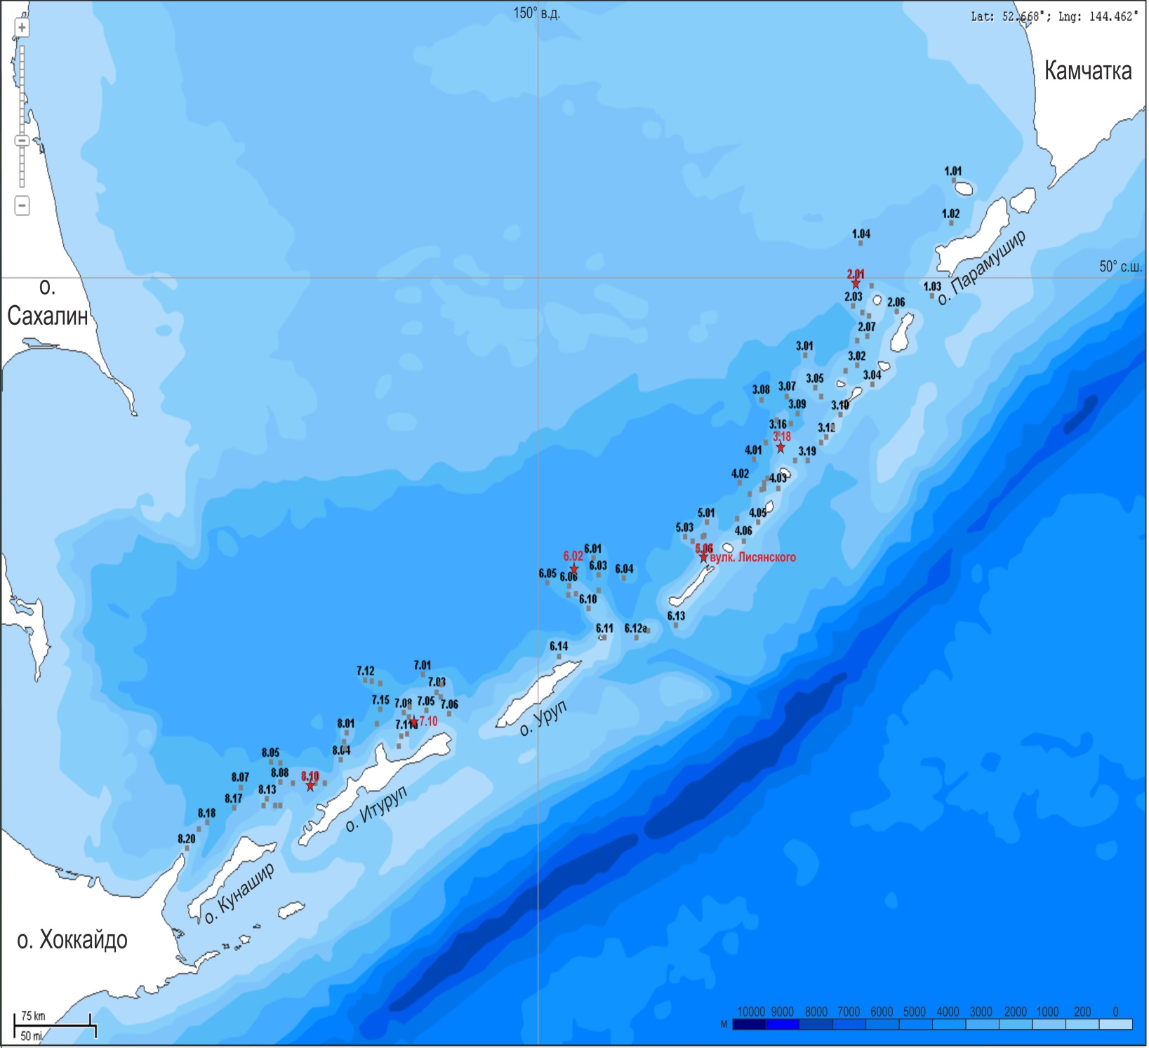
ПОДВОДНЫЕ ВУЛКАНЫ КОД

Slide 5
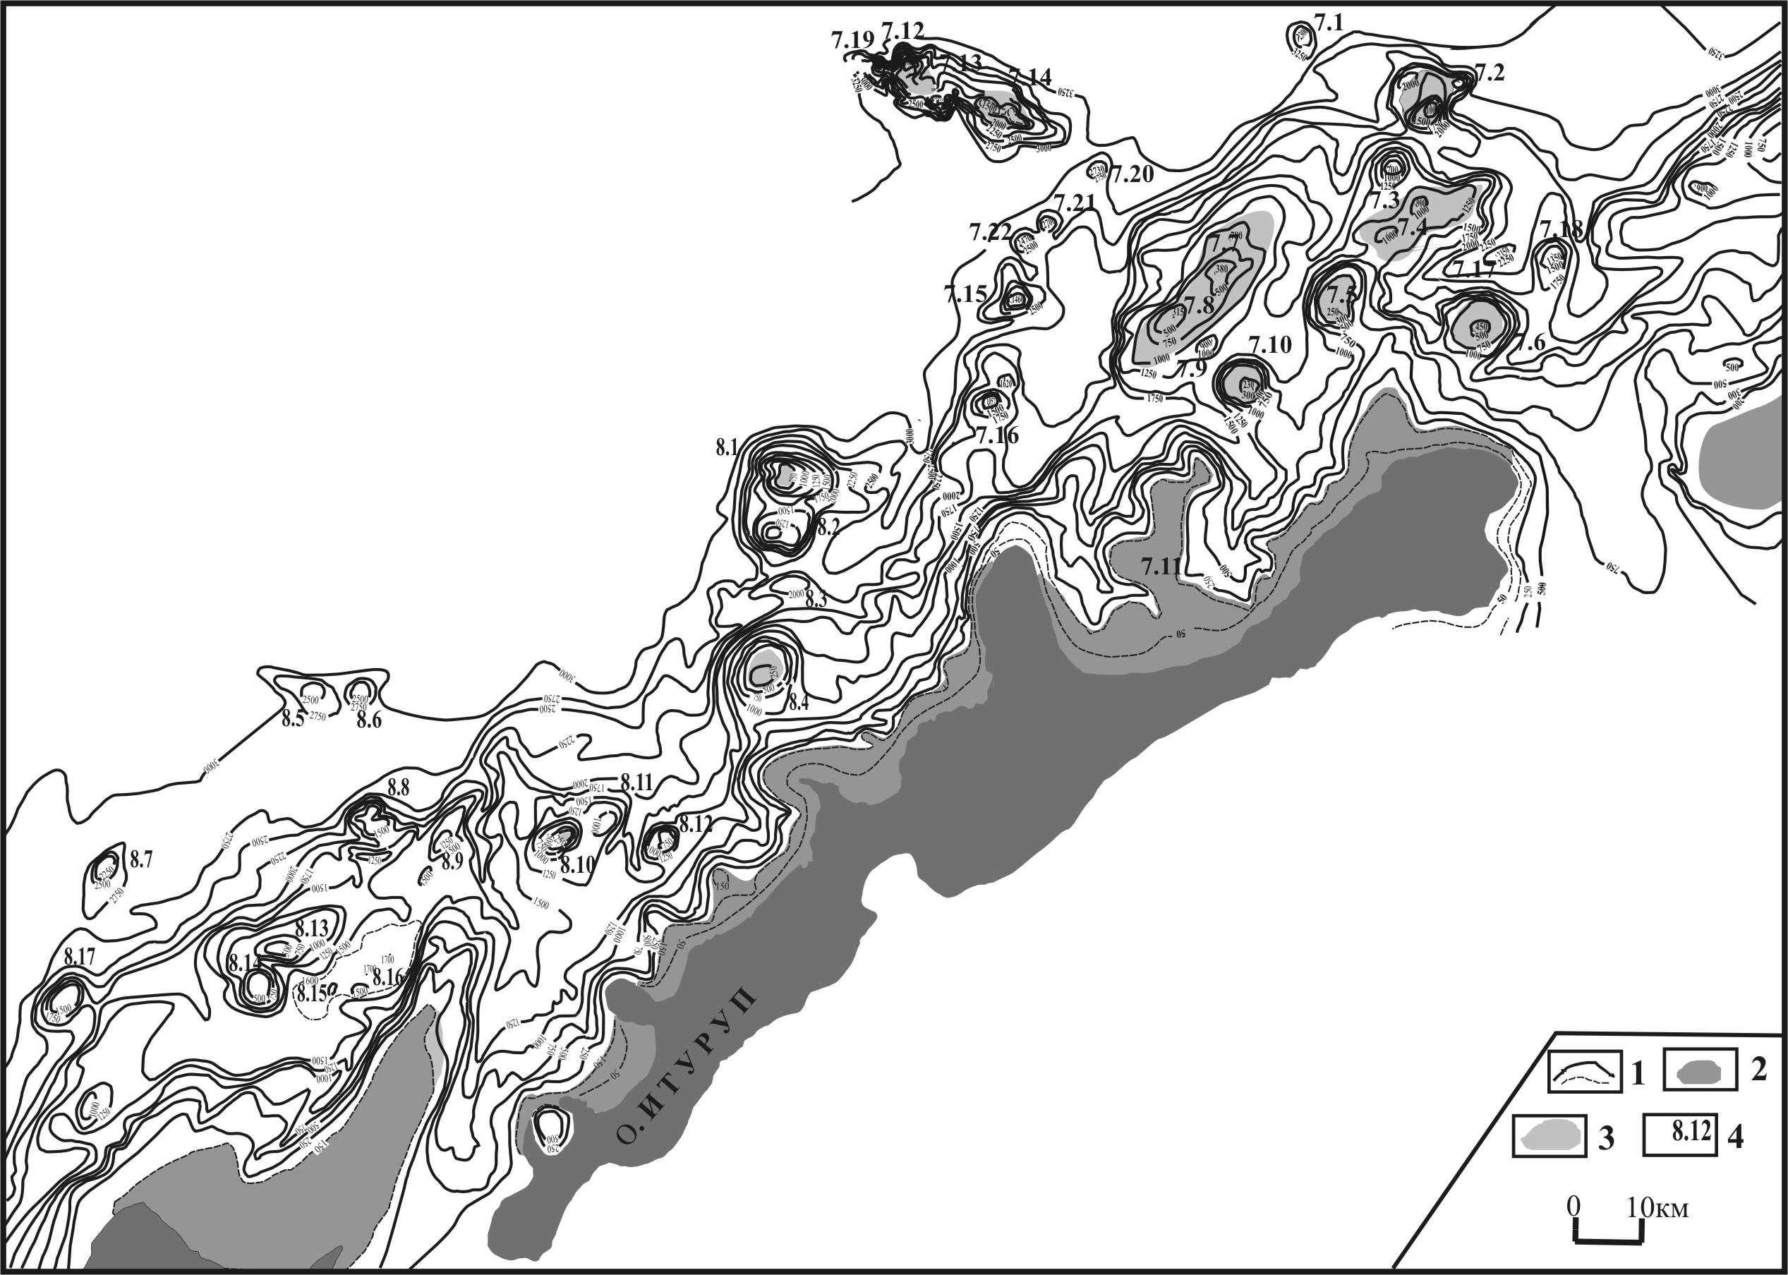
Подводные вулканы
Охотоморского
склона о. Итуруп
Подводные вулканы Охотоморского склона о. Итуруп входят в состав Северо-Итурупской и Южно-Итурупской групп подводных вулканов Курильской островной дуги.
1 – изобаты;
2 – приостровной шельф;
3 – уплощенные вершины
подводных вулканов;
4 – номера подводных
вулканов

Slide 6
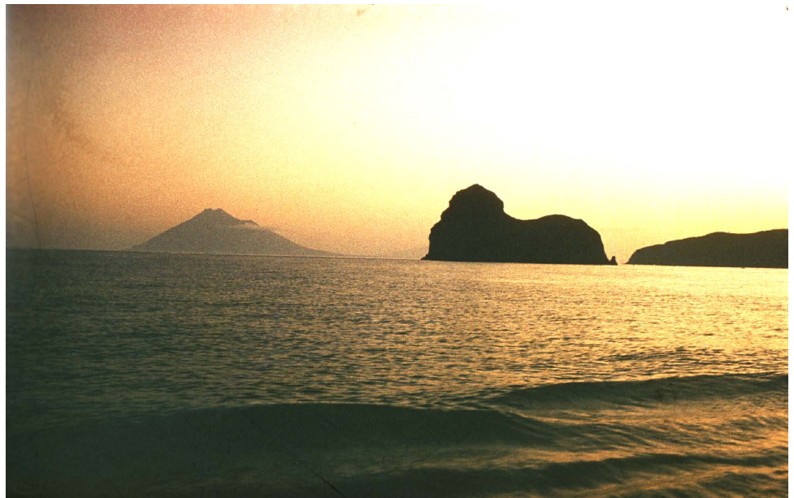
При современном уровне изученности здесь насчитывается 39 как островершинных, так и плосковершинных вулканических построек, подводная кальдера в заливе Простор и наземно-подводная кальдера Львиная Пасть. Относительная высота вулканических построек изменяется в интервале 250-2500 м, глубина моря над вершинами – в интервале 67-2300 м, а объемы – в интервале 1.4-270 км³. Размах аномалий магнитного поля ΔТа, приуроченных к вулканическим постройкам, иногда превышает 1000 нТл, а приуроченных к кальдерам – 1200-1500 нТл.

Slide 7
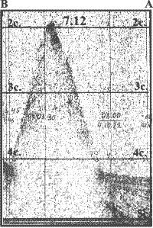
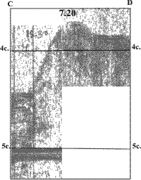
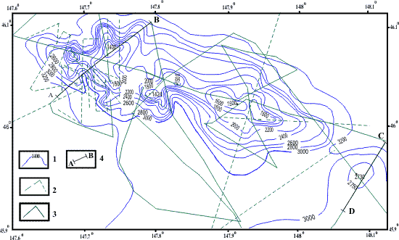
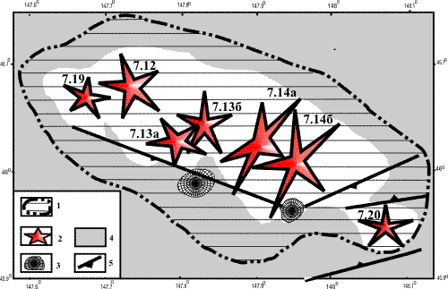
Некоторые подводные вулканы образуют вулканические хребты и массивы.
ПОДВОДНЫЙ ХРЕБЕТ ГИДРОГРАФОВ
Размеры хребта по погребенному основанию – 42×22 км,
высота, с учетом погребенной части, ~ 2500–2600 м,
а суммарный объем ~ 660 км³.

Slide 8
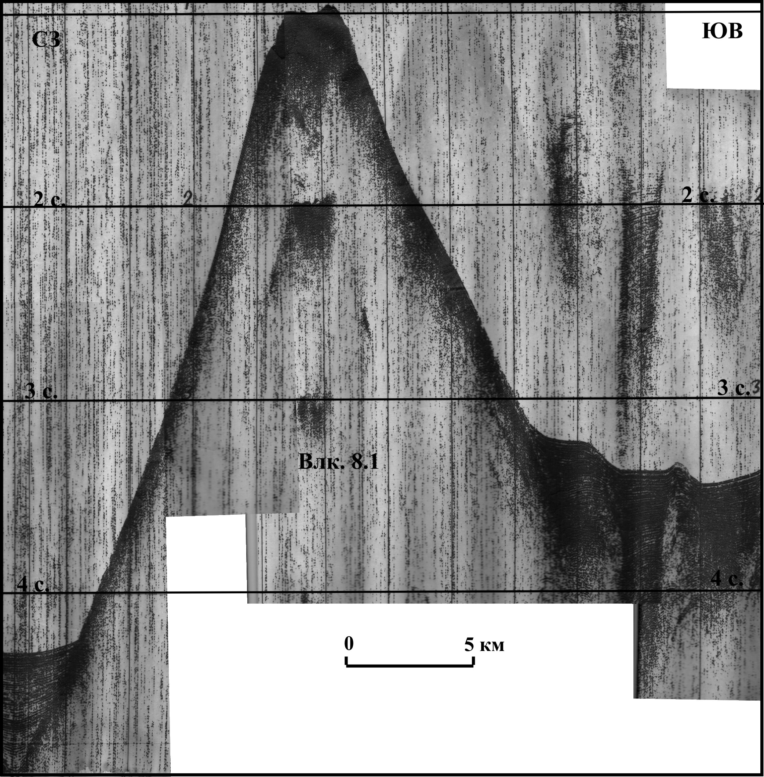
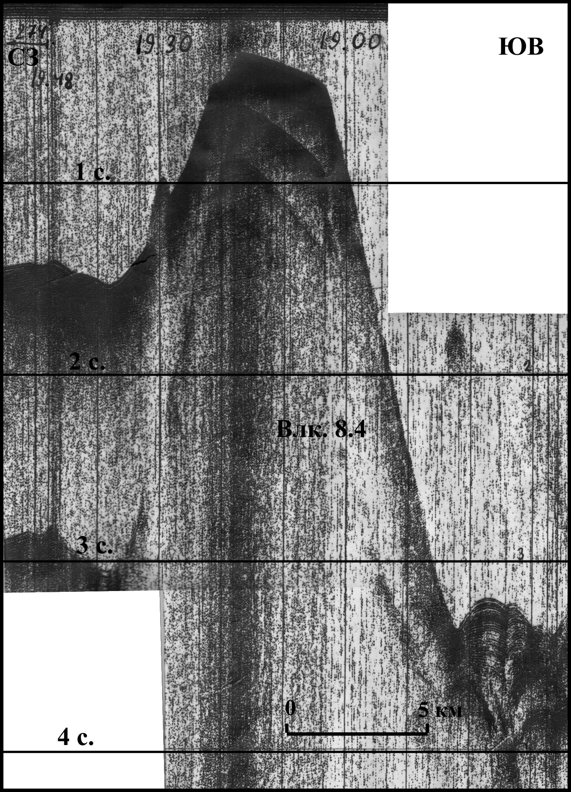
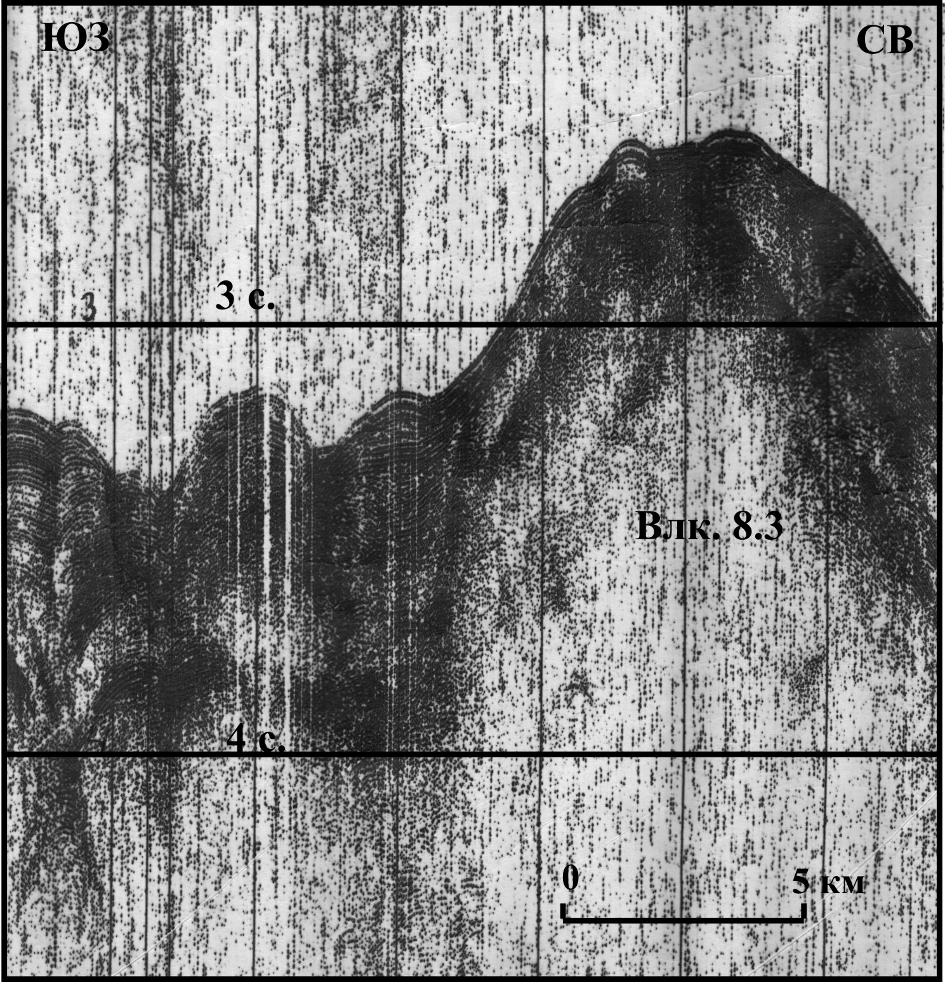
Профили НСП

Slide 9
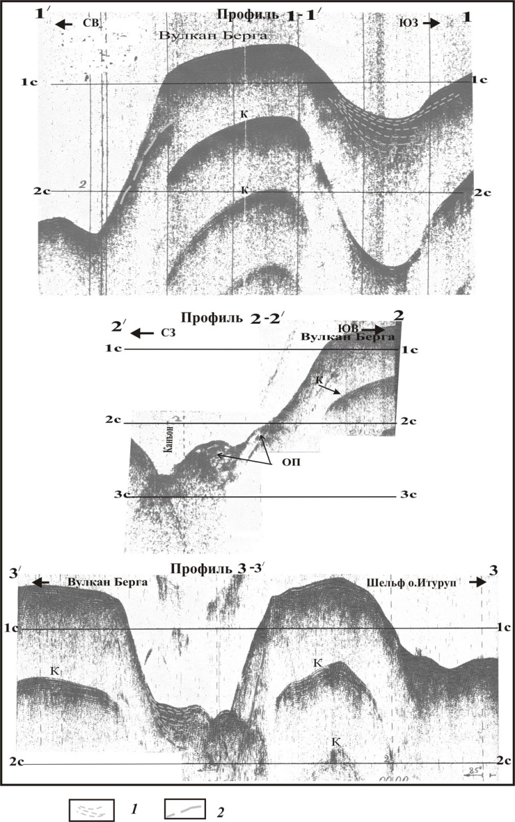
Подводный вулкан Берга. Профили НСП
Фрагменты сейсмограмм по профилям, пересекающим вулкан:
1 – отражающие границы в пределах толщи рыхлых отложений;
2 – отражения от поверхности предполагаемых плотных вулканических пород.
К – кратные отражения; ОП – предполагаемые оползневые образования.

Slide 10
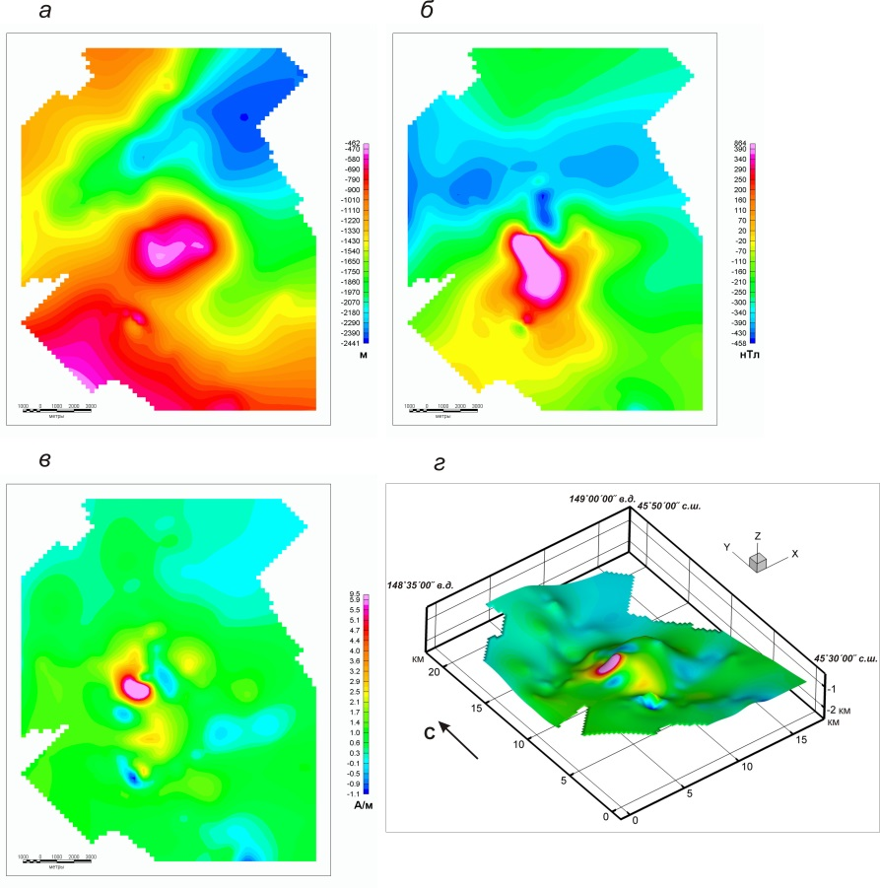
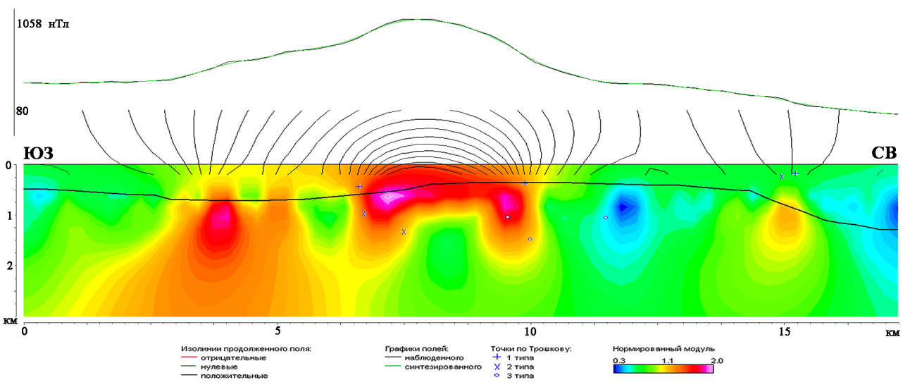
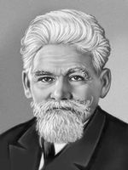
ПОДВОДНЫЙ ВУЛКАН БЕРГА.
3D-моделирование
а – батиметрия;
б – аномальное магнитное поле ΔТа;
в – распределение эффективной намагниченности вулкана;
г – распределение эффективной намагниченности, изображенное на поверхности вулкана.
Глубинное строение
Лев Семенович Берг

Slide 11
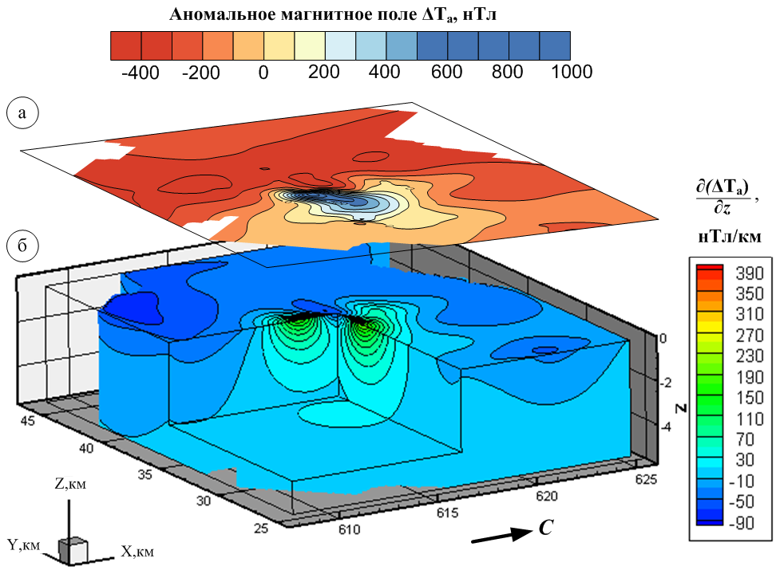
ПОДВОДНЫЙ ВУЛКАН БЕРГА. ТОМОГРАФИЯ
Изолинии аномального магнитного поля ΔТа (а) и 3D-диаграмма (б), отражающее пространственное распределение квазинамагниченности горных пород, слагающих постройку подводного вулкана Берга.

Slide 12
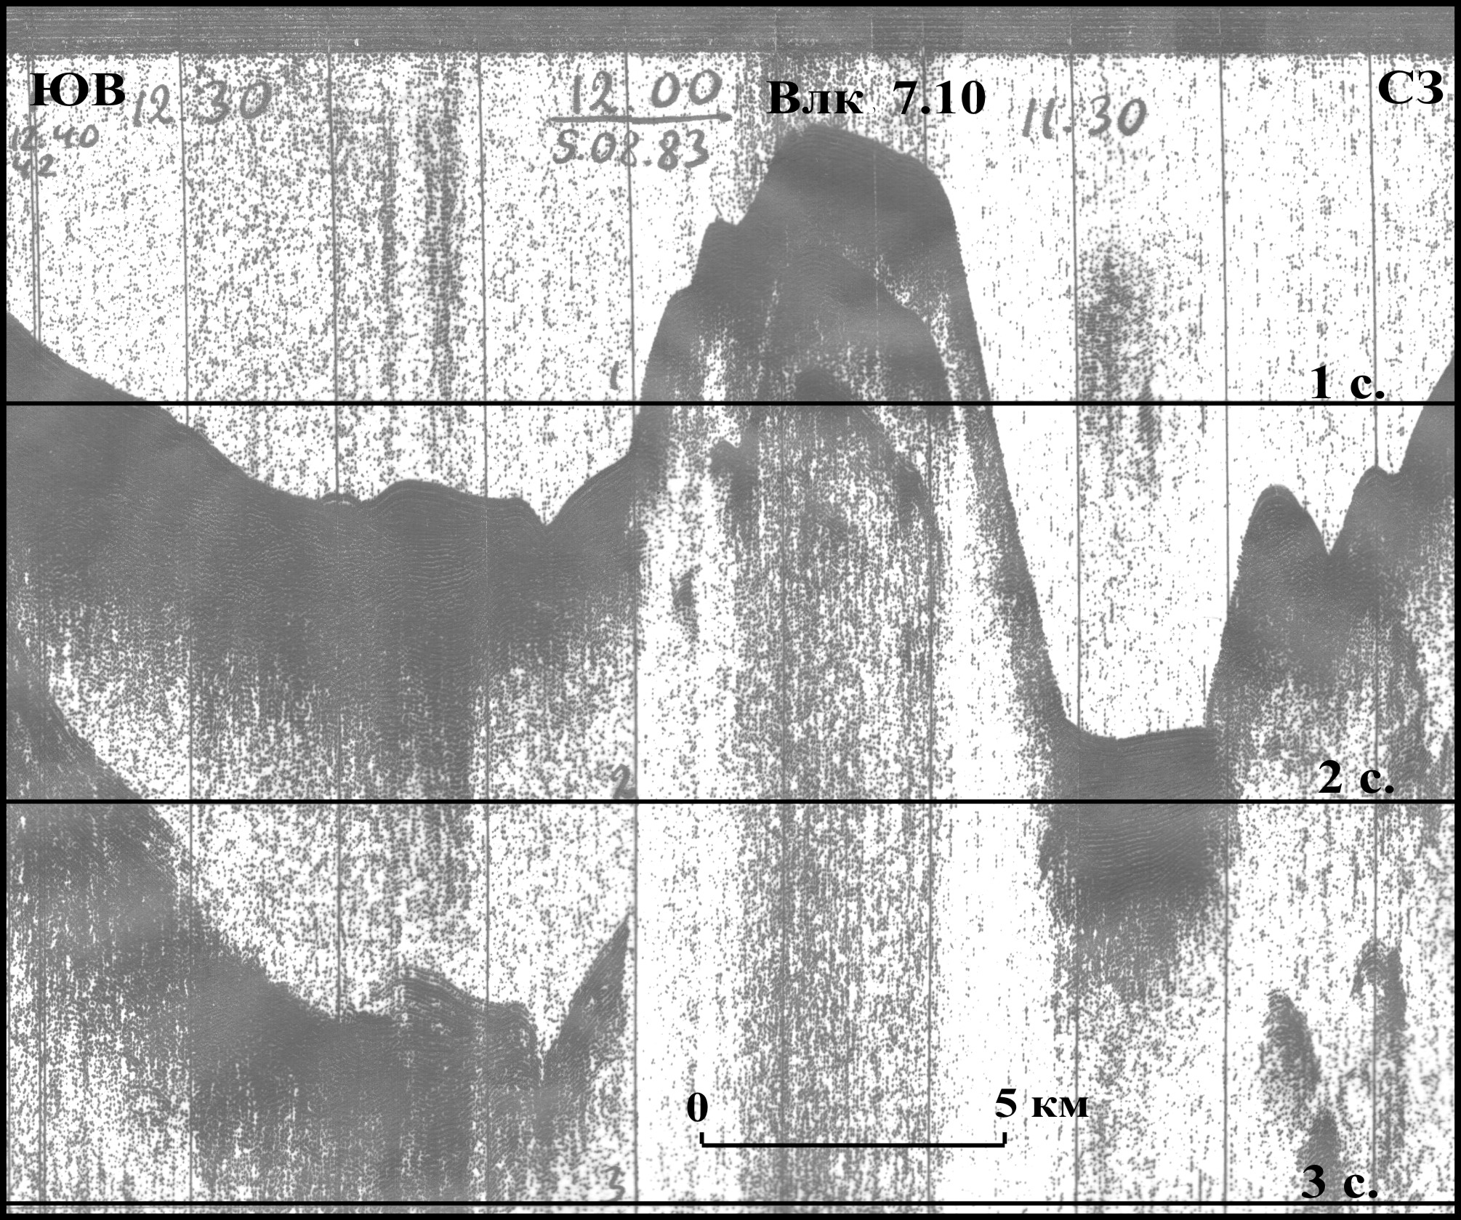
Профиль НСП

Slide 13
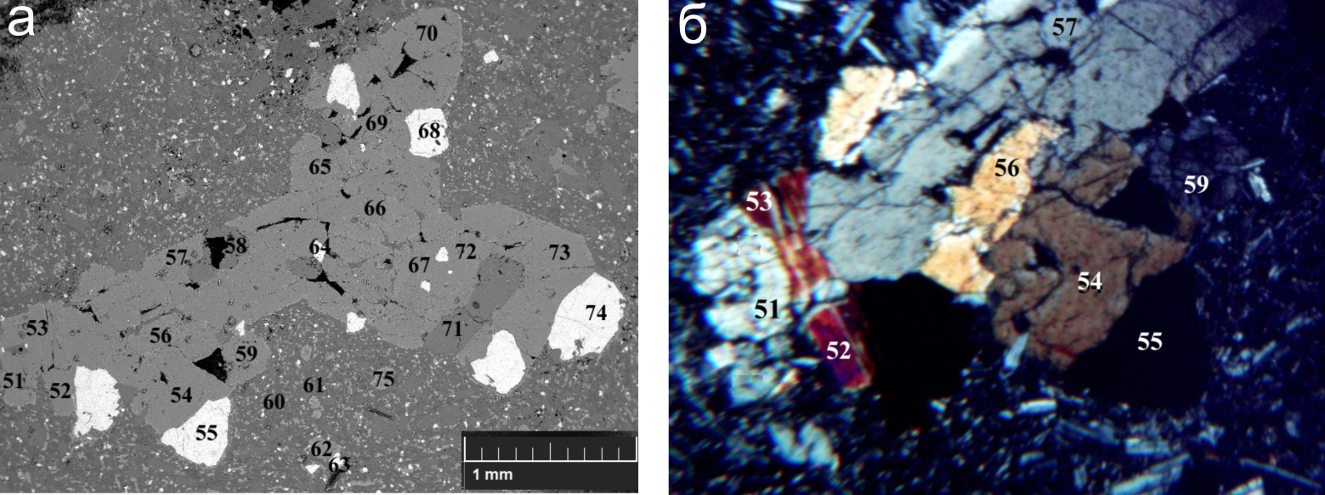
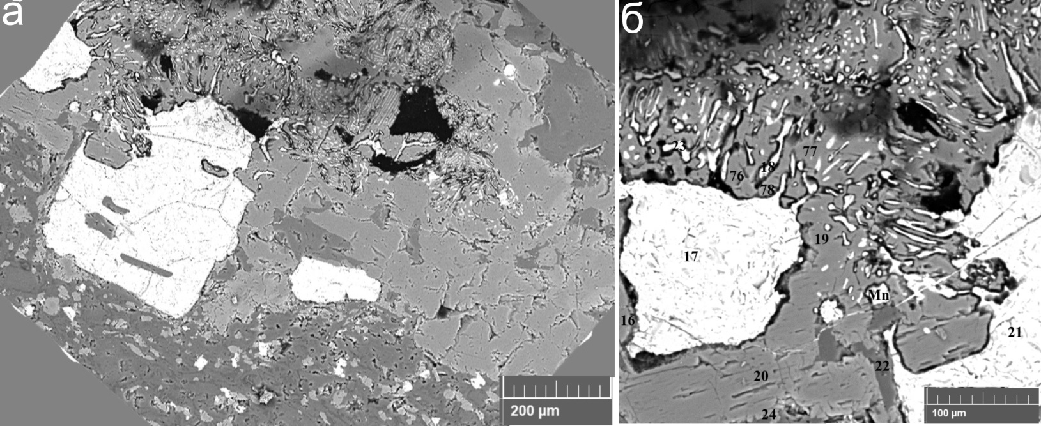
Подводный вулкан 7.10
Гломеропорфировый сросток нескольких кристаллов моноклинного пироксена между собой и с плагиоклазом, псевдооливином и титаномагнетитом
Ассоциация титаномагнетит-ромбический пироксен-плагиоклаз. Оптический микроскоп, съемка без анализатора. а – общий вид; б – деталь строения

Slide 14
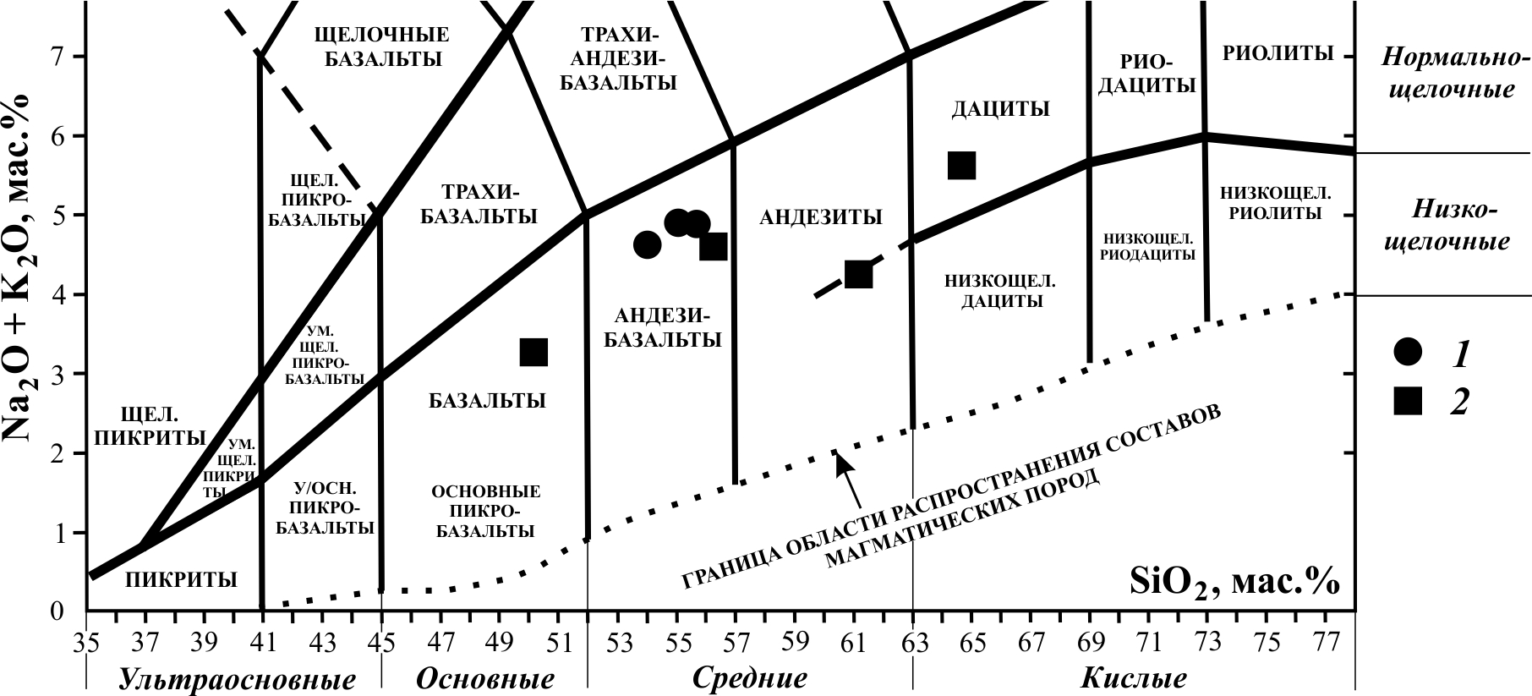
ПОДВОДНЫЙ ВУЛКАН 7.10. Фрагмент ТAS-ДИАГРАММЫ

Slide 15
Петромагнитные характеристики драгированных образцов горных пород, слагающих подводные вулкан 7.10
№ образца | Jn, A/м | ǽ, 10⁻³ СИ | Qn | P’ | B_{0.5}, мТл | Mrs, µA*м² | Ms, µA*м² | Mrs/Ms | Bcr, мТл | Bc, мТл | Bcr/Bc | Структура | С, %
В15-81/4-1 | 1.71 | 25.80 | 1.67 | 1.008 | 2.5 | 25.62 | 196.60 | 0.13 | 28.80 | 10.73 | 2.68 | PSD
В15-81/4-2 | 1.88 | 25.86 | 1.83 | 1.011 |  |  |  |  |  |  |  |  | 0.63
В15-81/6-1 | 3.43 | 3.47 | 24.84 | 1.026 | 40.0 | 3.09 | 16.05 | 0.19 | 48.56 | 18.21 | 2.67 | PSD
В15-81/6-2 | 2.74 | 4.73 | 14.55 | 1.019 |  |  |  |  |  |  |  |  | 0.15
В15-81/7-1 | 3.53 | 20.01 | 4.43 | 1.012 | 12.2 | 10.74 | 109.30 | 0.10 | 19.37 | 7.38 | 2.63 | PSD
В15-81/7-2 | 3.56 | 18.77 | 4.77 | 1.014 |  |  |  |  |  |  |  |  | 0.49
В15-81/9-1 | 7.21 | 11.73 | 15.44 | 1.032 | 50.8 | 9.93 | 38.11 | 0.26 | 28.57 | 14.93 | 1.91 | PSD
В15-81/9-2 | 13.20 | 11.97 | 27.71 | 1.029 |  |  |  |  |  |  |  |  | 0.51
Jn – естественная остаточная намагниченность; ǽ – магнитная восприимчивость; Qn – фактор Кёнигсбергера, P' – степень анизотропии магнитной восприимчивости; Bсr – остаточная коэрцитивная сила; В_{0.5} – медианное поле; Bс – коэрцитивная сила; Mrs – остаточный магнитный момент насыщения; Ms – магнитный момент насыщения; PSD – псевдооднодоменные зерна; MD – многодоменные зерна, С – объемная концентрация ферромагнетика.

Slide 16
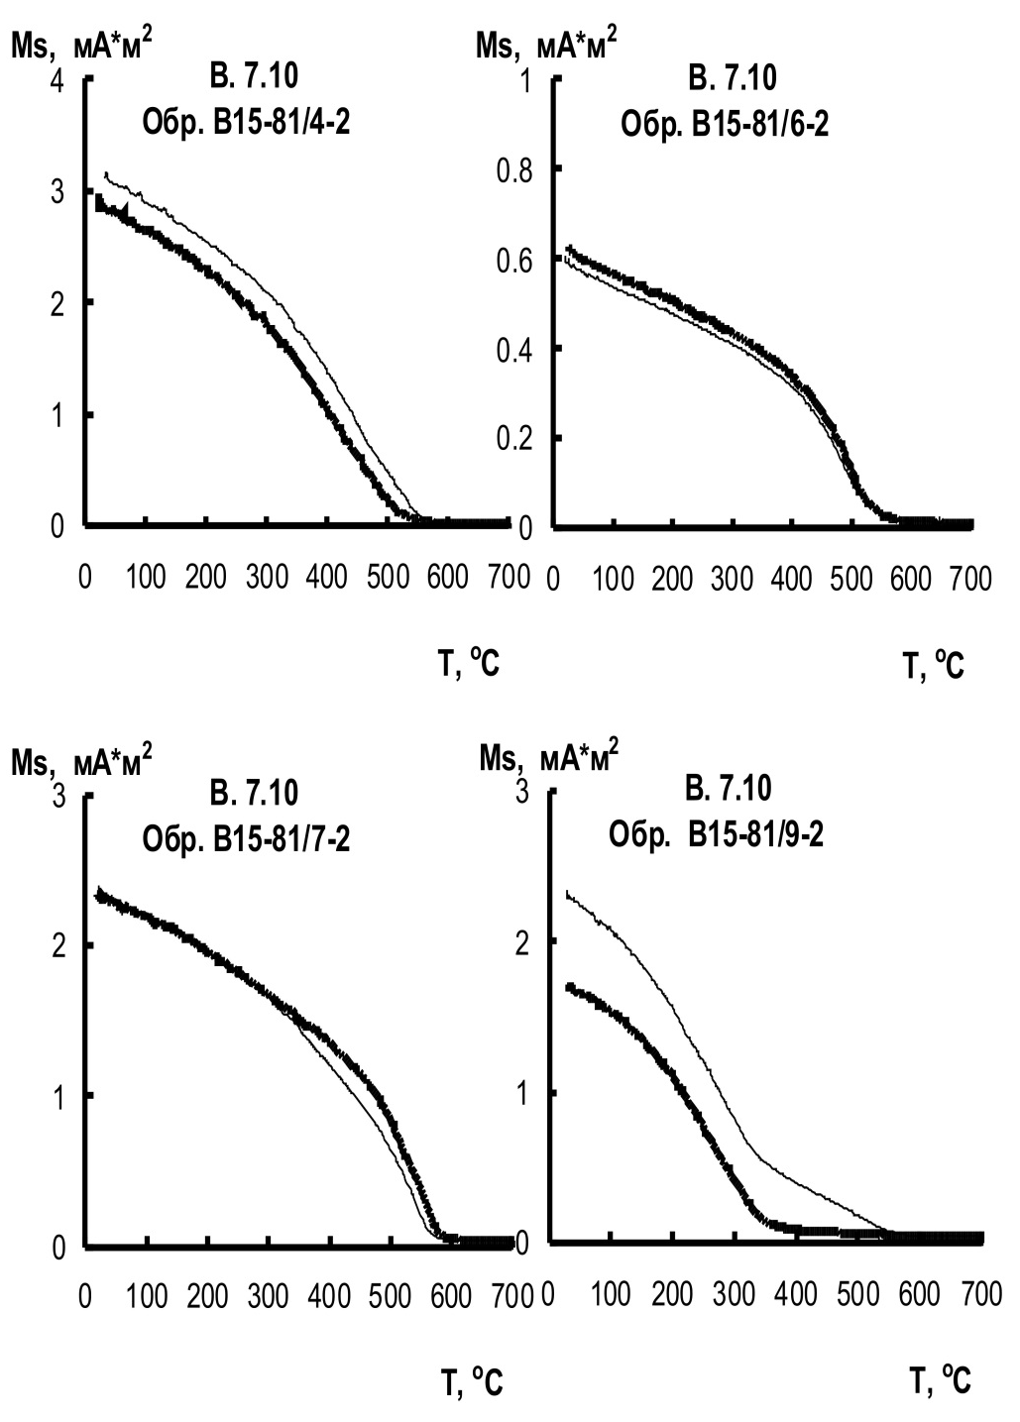
ПЕТРОМАГНИТНЫЕ ИССЛЕДОВАНИЯ
Петромагнитные исследования образцов, драгированных на подводном вулкане 7.10, показали, что величина естественной остаточной намагниченности Jn изменяется от 1.71 до 13.2 А/м.
Высокие значения Jn образцов обусловлены относительно высокой концентрацией С = 0.15-0.63% низкокоэрцитивных псевдооднодоменных магнитных зерен. Фактор Кенигсбергера Qn изменяется от 1.7 до 27.7, а степень анизотропии – от 1 до 3 %.
Термомагнитный анализ по зависимости
магнитного момента насыщения от температуры Ms (T)

Slide 17
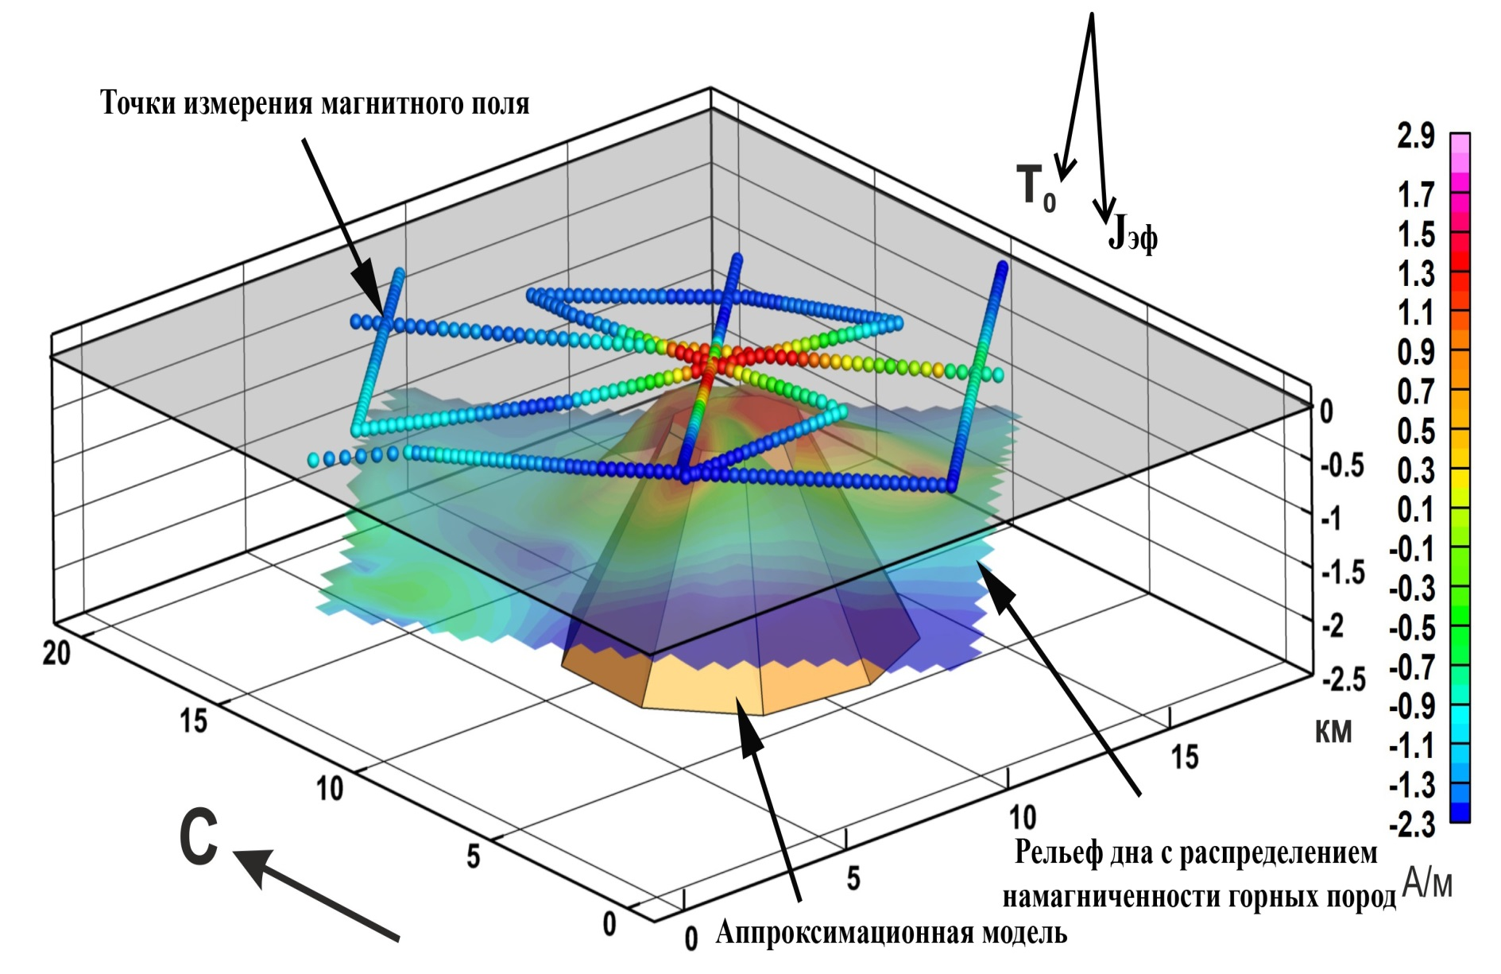
Подводный вулкан 7.10. Уточнение направления Jэф
Установлено, что вектор эффективной намагниченности горных пород Jэф имеет склонение 120° и наклонение 81° и развернут относительно нормального магнитного поля Земли Т₀ на 37°.
Это свидетельствуют о приуроченности времени образования подводного вулкана 7.10, как и других изученных вулканов Курильской островной дуги, к периоду геомагнитных инверсий.

Slide 18
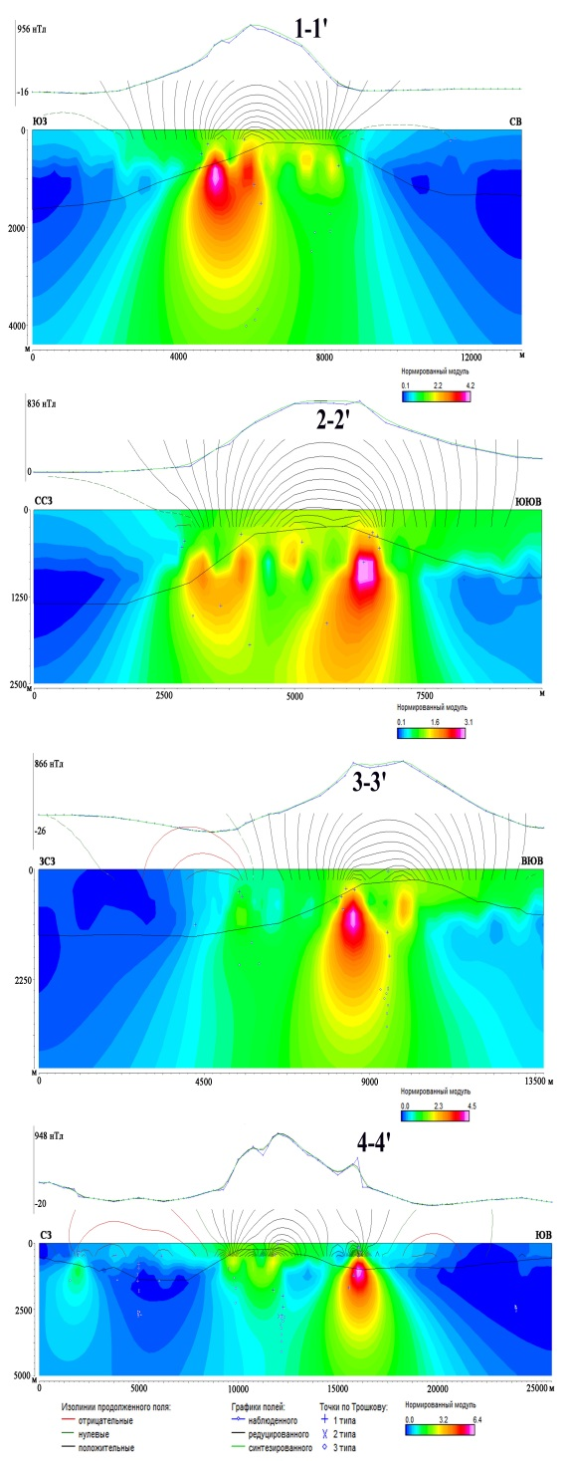
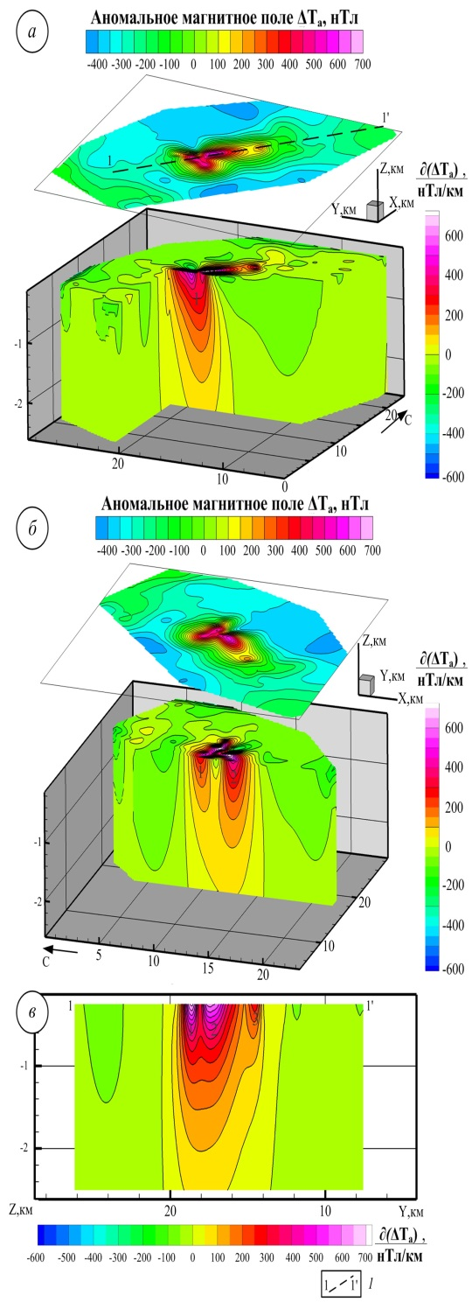
ГЛУБИННОЕ СТРОЕНИЕ
В вулканической постройке выделены подводящие каналы различных направлений и периферические магматические очаги на глубинах 2.5–3.0 км.
Выделены две основные интенсивно намагниченные аномальные зоны, которые, по нашему мнению, являются подводящими каналами. Предположительно, оба канала имеют одни «корни», т.к. аномальные зоны соединяются на глубине порядка 1–1.5 км и далее общая зона продолжается до глубины 2–2.5 км. Также по небольшой аномальной зоне, причленяющейся ко второму каналу, выделен третий боковой канал.

Slide 19
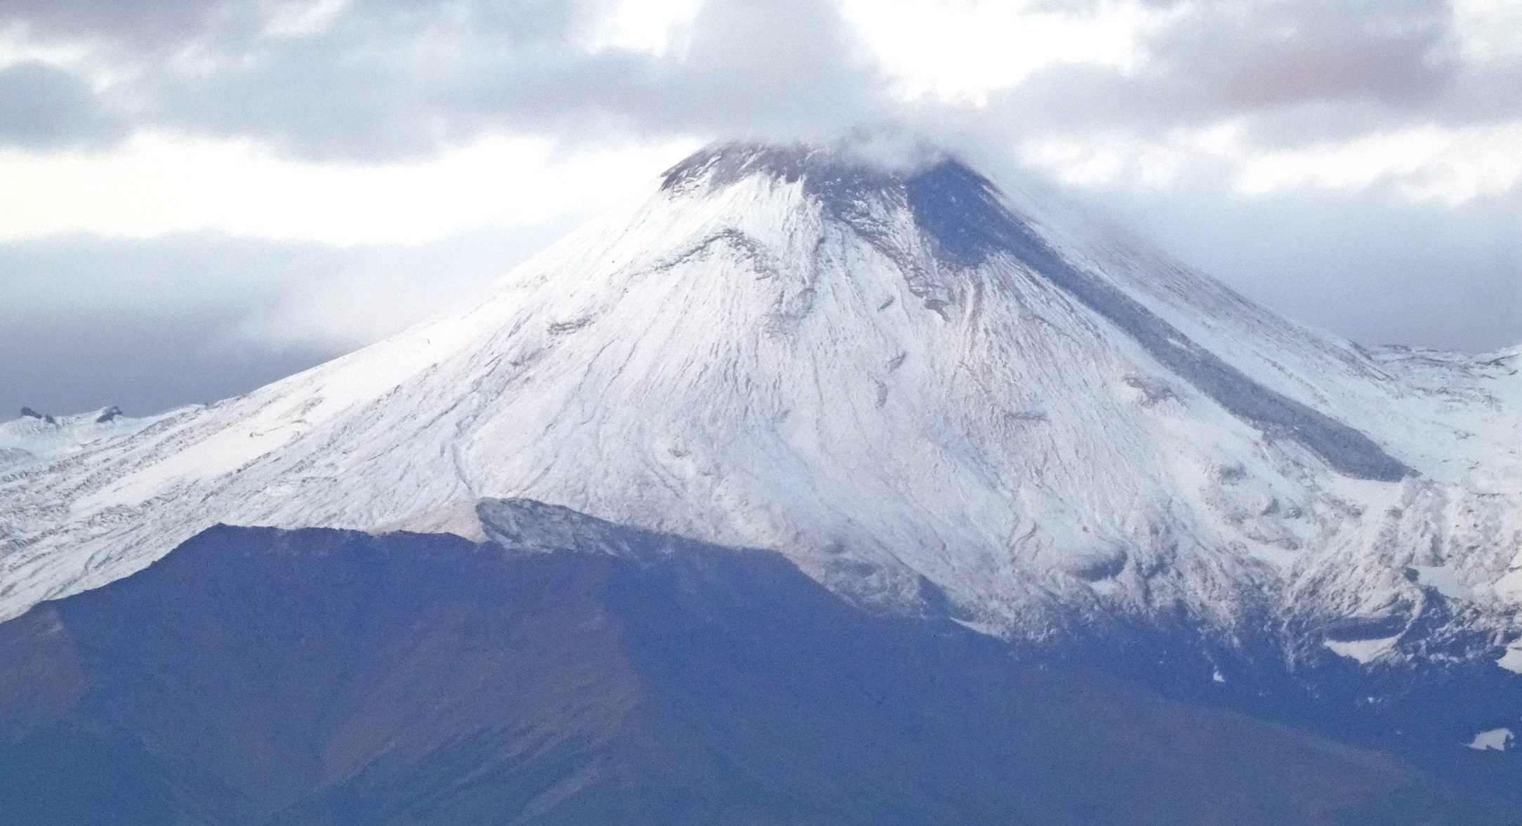
Авачинский вулкан. Камчатка

Slide 20
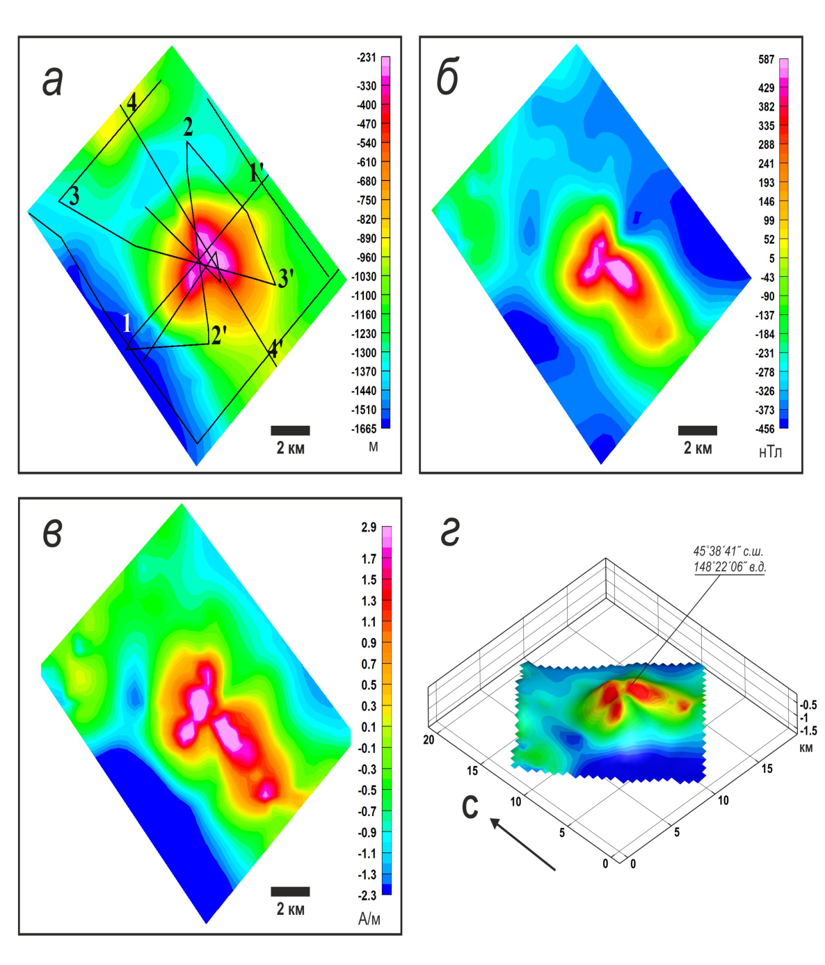
Подводный вулкан 7.10. 3D-моделирование
Результаты 3D-моделирования позволяют предположить, что при терминальном извержении лавовые потоки незначительной протяженности изливались в северо-северо-восточном и юго-западном направлениях, а основной лавовый поток излился в юго-восточном направлении и достиг основания вулканической постройки.
а – батиметрия;
б – аномальное магнитное поле ΔTа; в – распределение эффективной намагниченности Jэф;
г – распределение эффективной намагниченности Jэф, изображенное на поверхности вулкана.

Slide 21
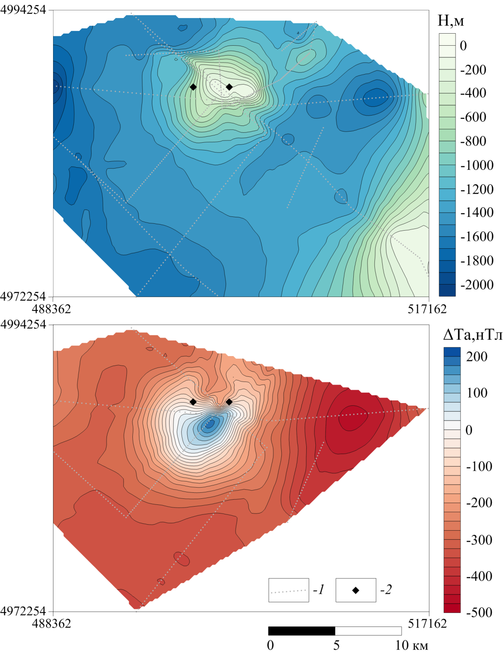
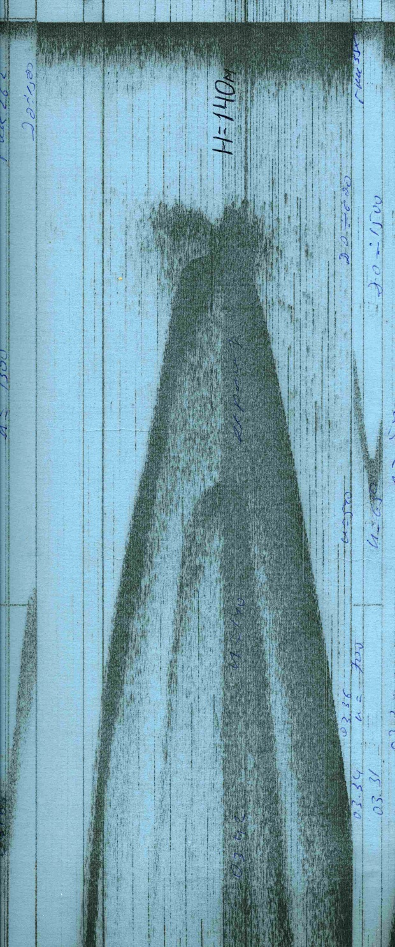
ПОДВОДНЫЙ ВУЛКАН 8.10
Рельеф и аномальное магнитное поле ΔТа
Акустические помехи

Slide 22
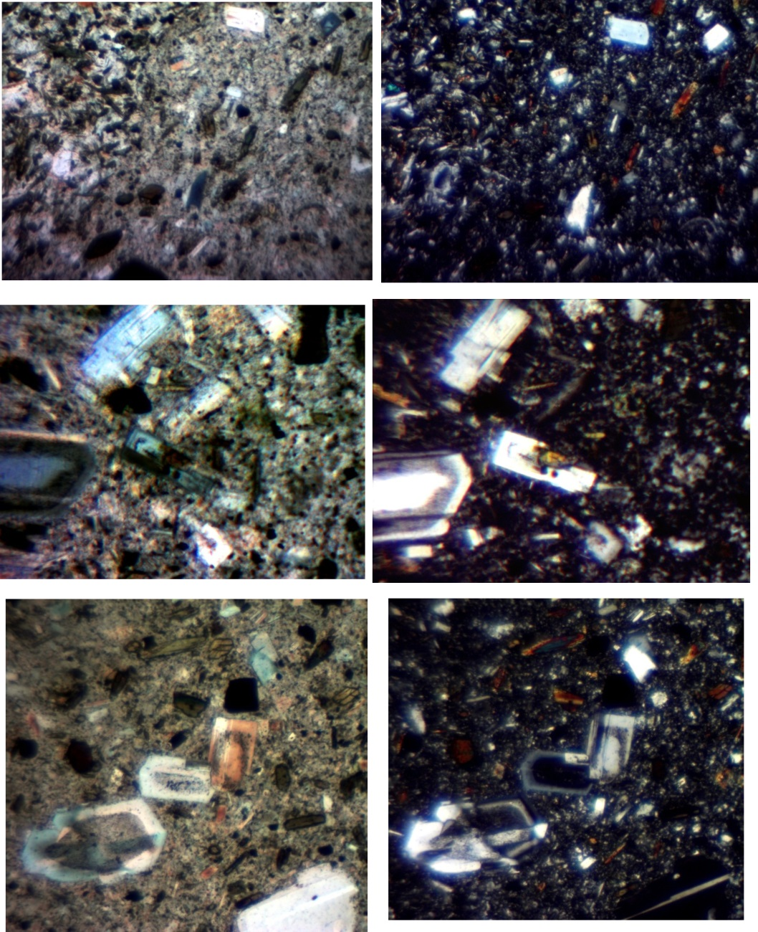
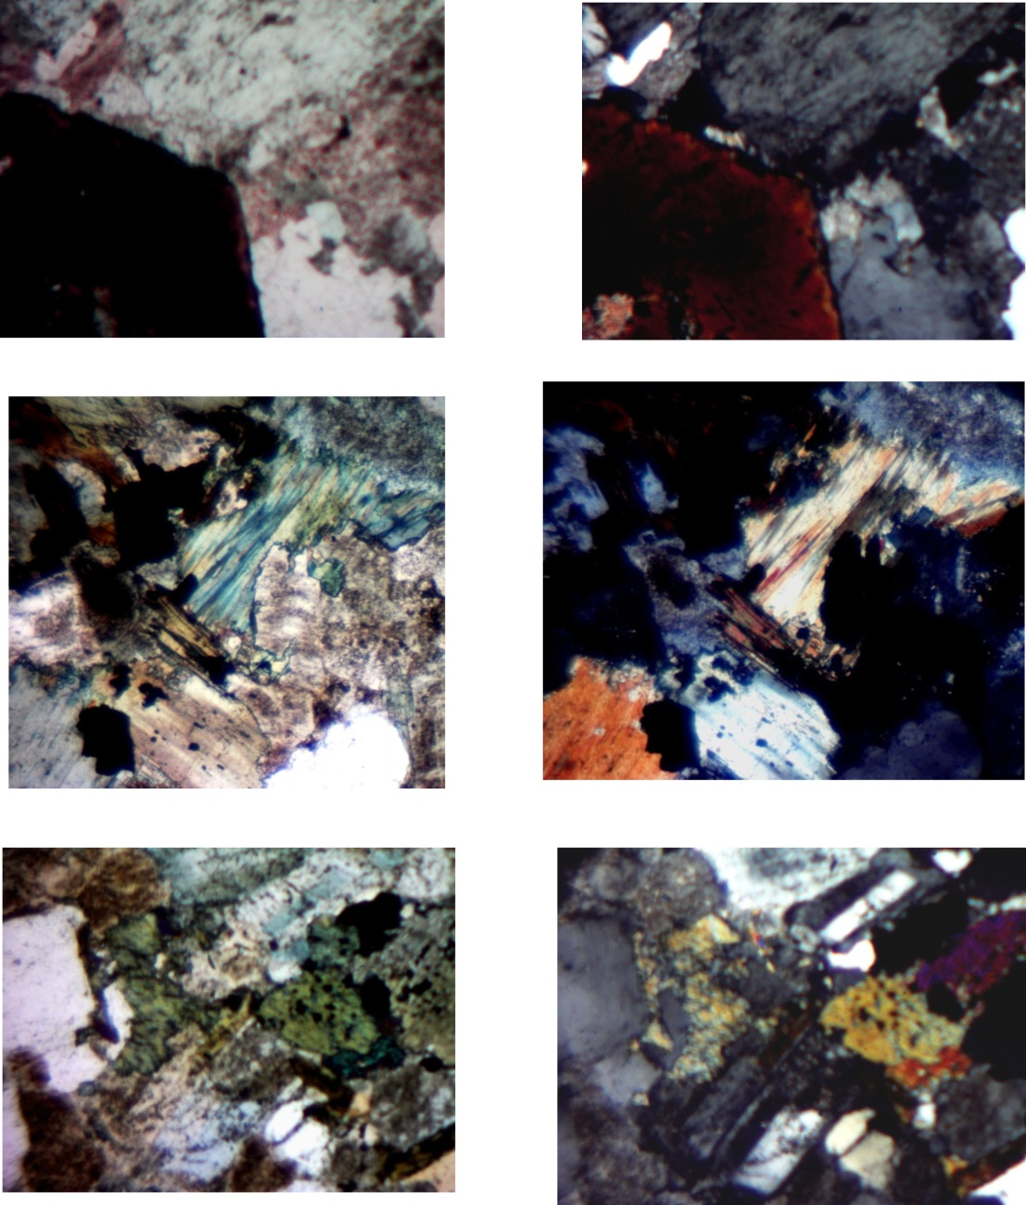
ПОДВОДНЫЙ ВУЛКАН 8.10.
Образец В-17-25/9. Андезит
Образец В-17-25/14. Диорит

Slide 23
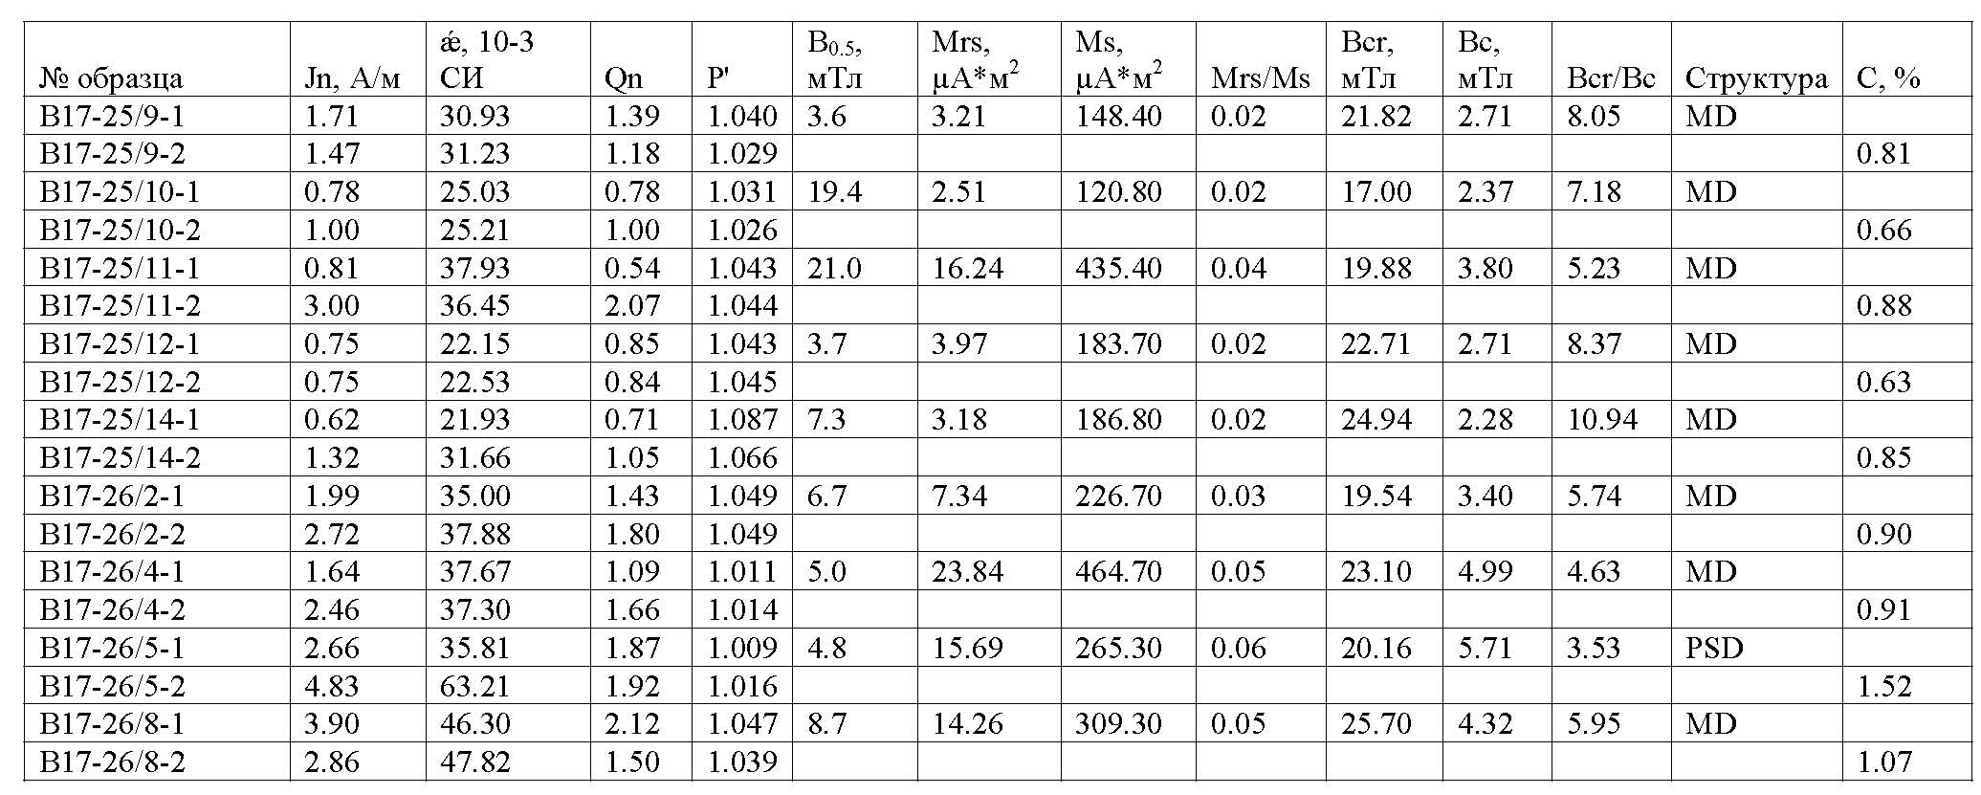
Петромагнитные характеристики драгированных образцов горных пород,
слагающих подводные вулкан 8.10
Jn – естественная остаточная намагниченность; æ – магнитная восприимчивость; Qn – фактор Кенигсбергера, P' – степень анизотропии магнитной восприимчивости; Bсr – остаточная коэрцитивная сила; Bс – коэрцитивная сила; В0.5 – медианное поле; Mrs – остаточный магнитный момент насыщения; Ms –магнитный момент насыщения; PSD – псевдооднодоменные зерна; MD – многодоменные зерна, С – объемная концентрация ферромагнетика.

Slide 24
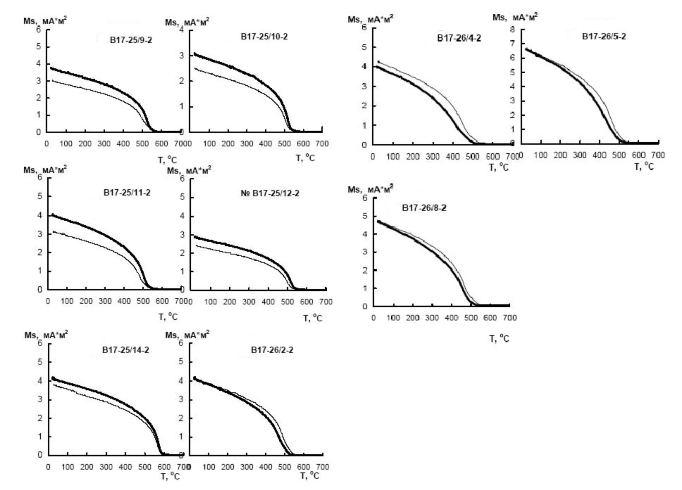
Термомагнитные кривые Ms(T) для подводного вулкана 8.10. Жирная линия – кривая первого нагрева. Тонкая линия – кривая второго нагрева.

Slide 25
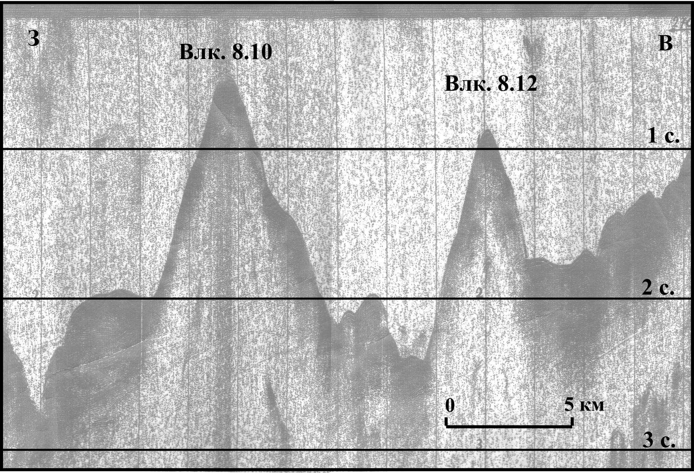
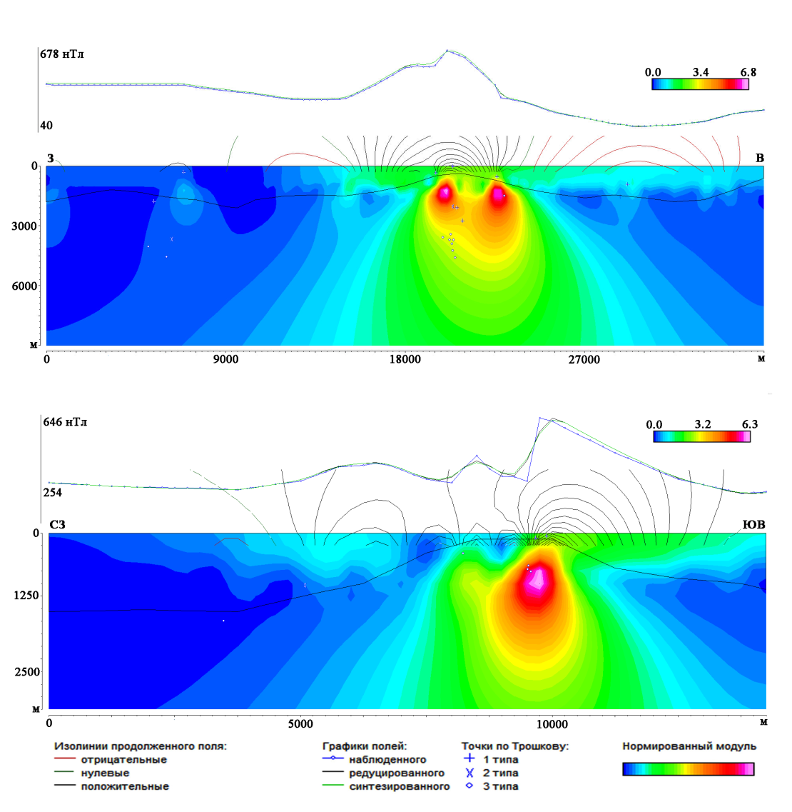
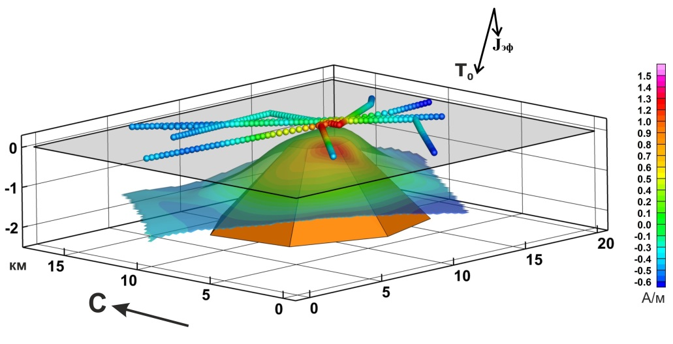
ПОДВОДНЫЙ ВУЛКАН 8.10
Профили НСП
Глубинное строение
Уточнение направления Jэф
Вектор Jэф горных пород, слагающих подводный вулкан имеет склонение 52° и наклонение 26°, и развернут относительно нормального магнитного поля Земли Т₀ на 54°

Slide 26
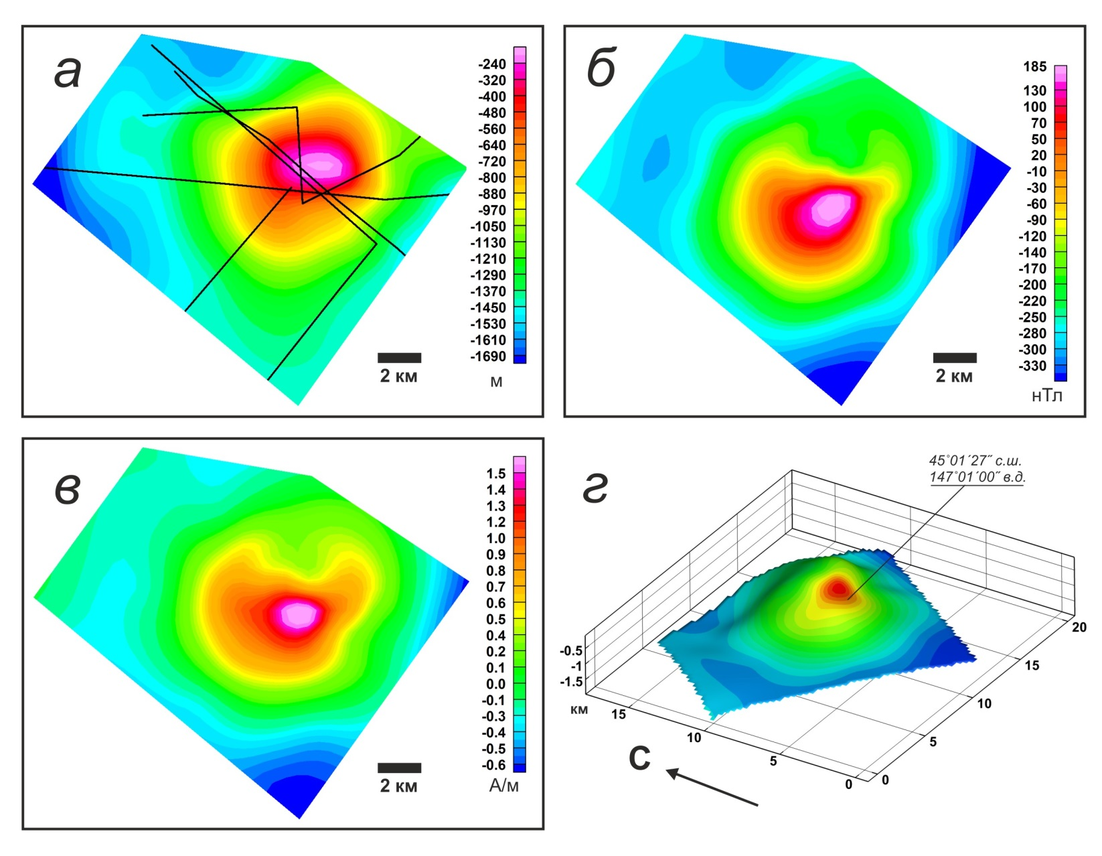
Подводный вулкан 8.10. 3D-моделирование
а – батиметрия; б – аномальное магнитное поле ΔTа; в – пространственное распределение эффективной намагниченности Jэф; г – пространственное распределение эффективной намагниченности Jэф, изображенное на поверхности вулкана

Slide 27
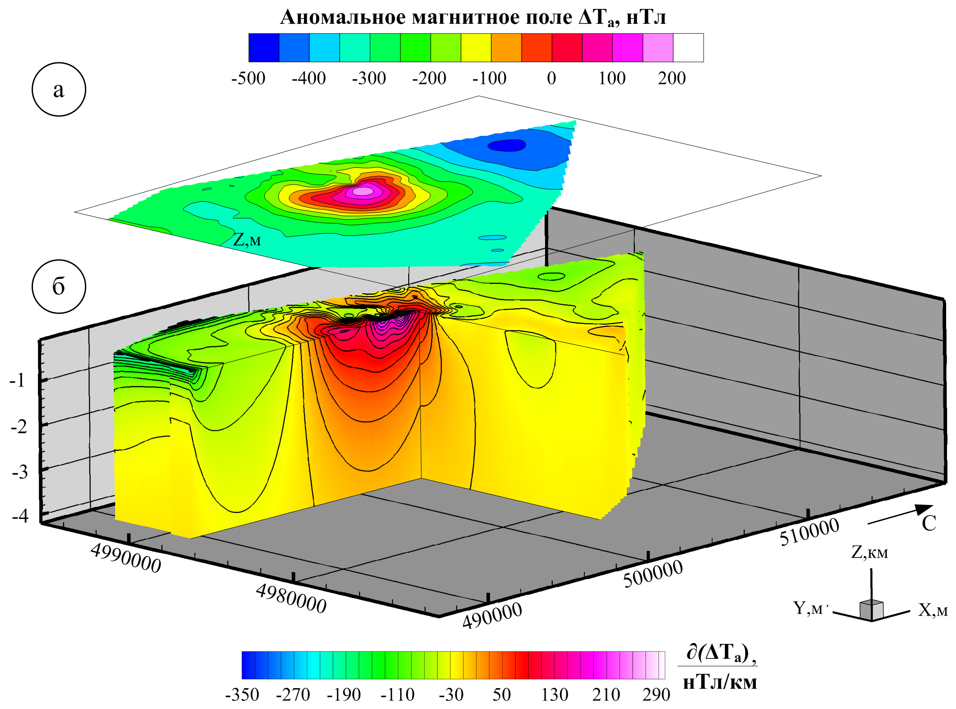
Томографический анализ аномального магнитного поля подводного вулкана 8.10

Slide 28
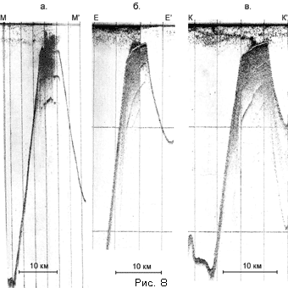
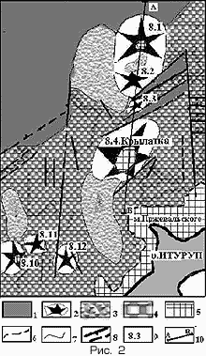
ПОДВОДНЫЙ ВУЛКАН КРЫЛЫТКА
Тектоническая схема
Акустические помехи

Slide 29
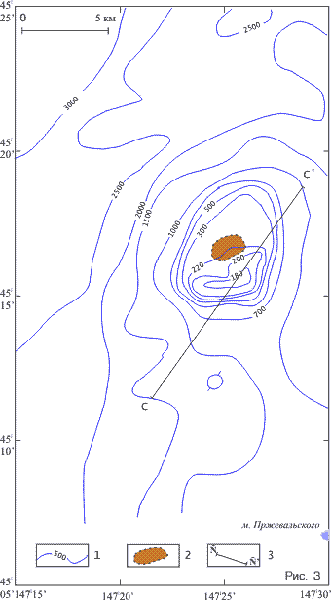
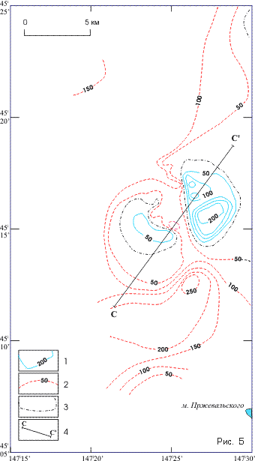
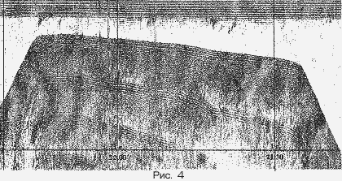
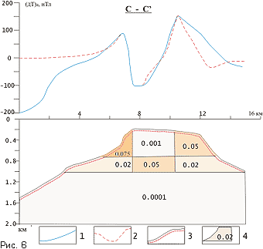
ПОДВОДНЫЙ ВУЛКАН КРЫЛЫТКА
Профиль НСП
Батиметрия
Аномальное магнитное
поле ΔTа
Магнитное моделирование

Slide 30
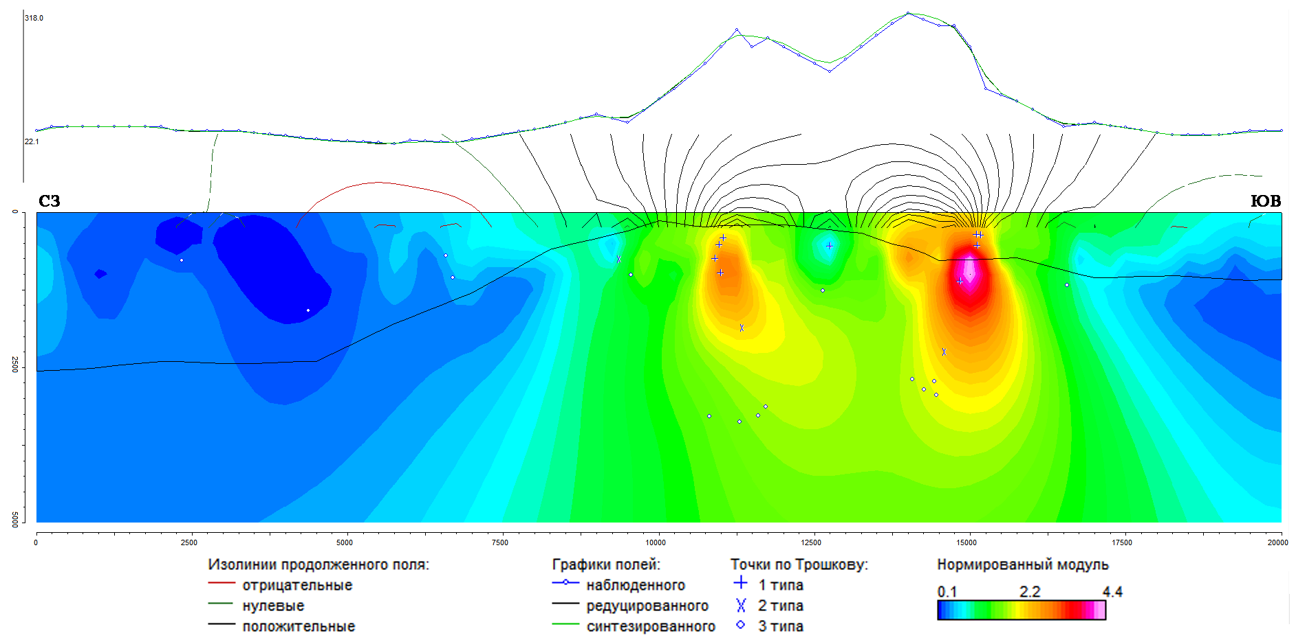
ПОДВОДНЫЙ ВУЛКАН КРЫЛЫТКА
Изображения, синтезированные системой СИНГУЛЯР для локализации особых точек функции, описывающей аномальное магнитное поле ΔTа подводного вулкана Крылатка, наложенные на рельеф дна

Slide 31
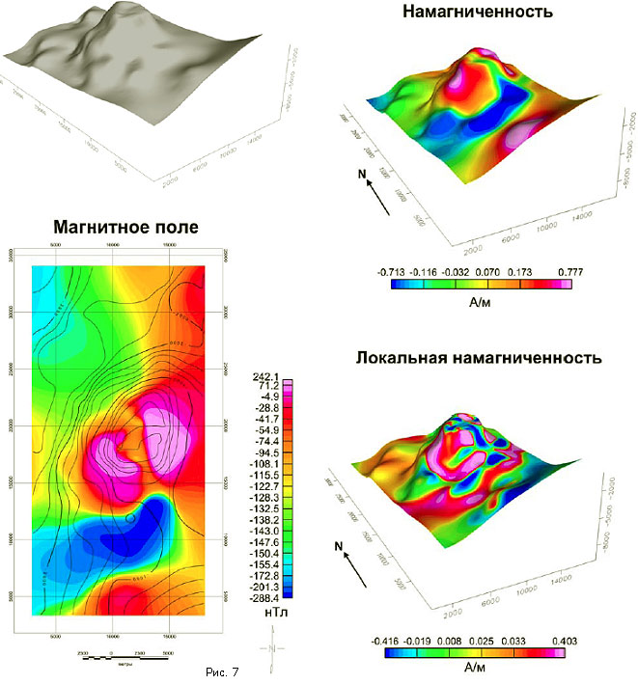
ПОДВОДНЫЙ ВУЛКАН КРЫЛЫТКА

Slide 32
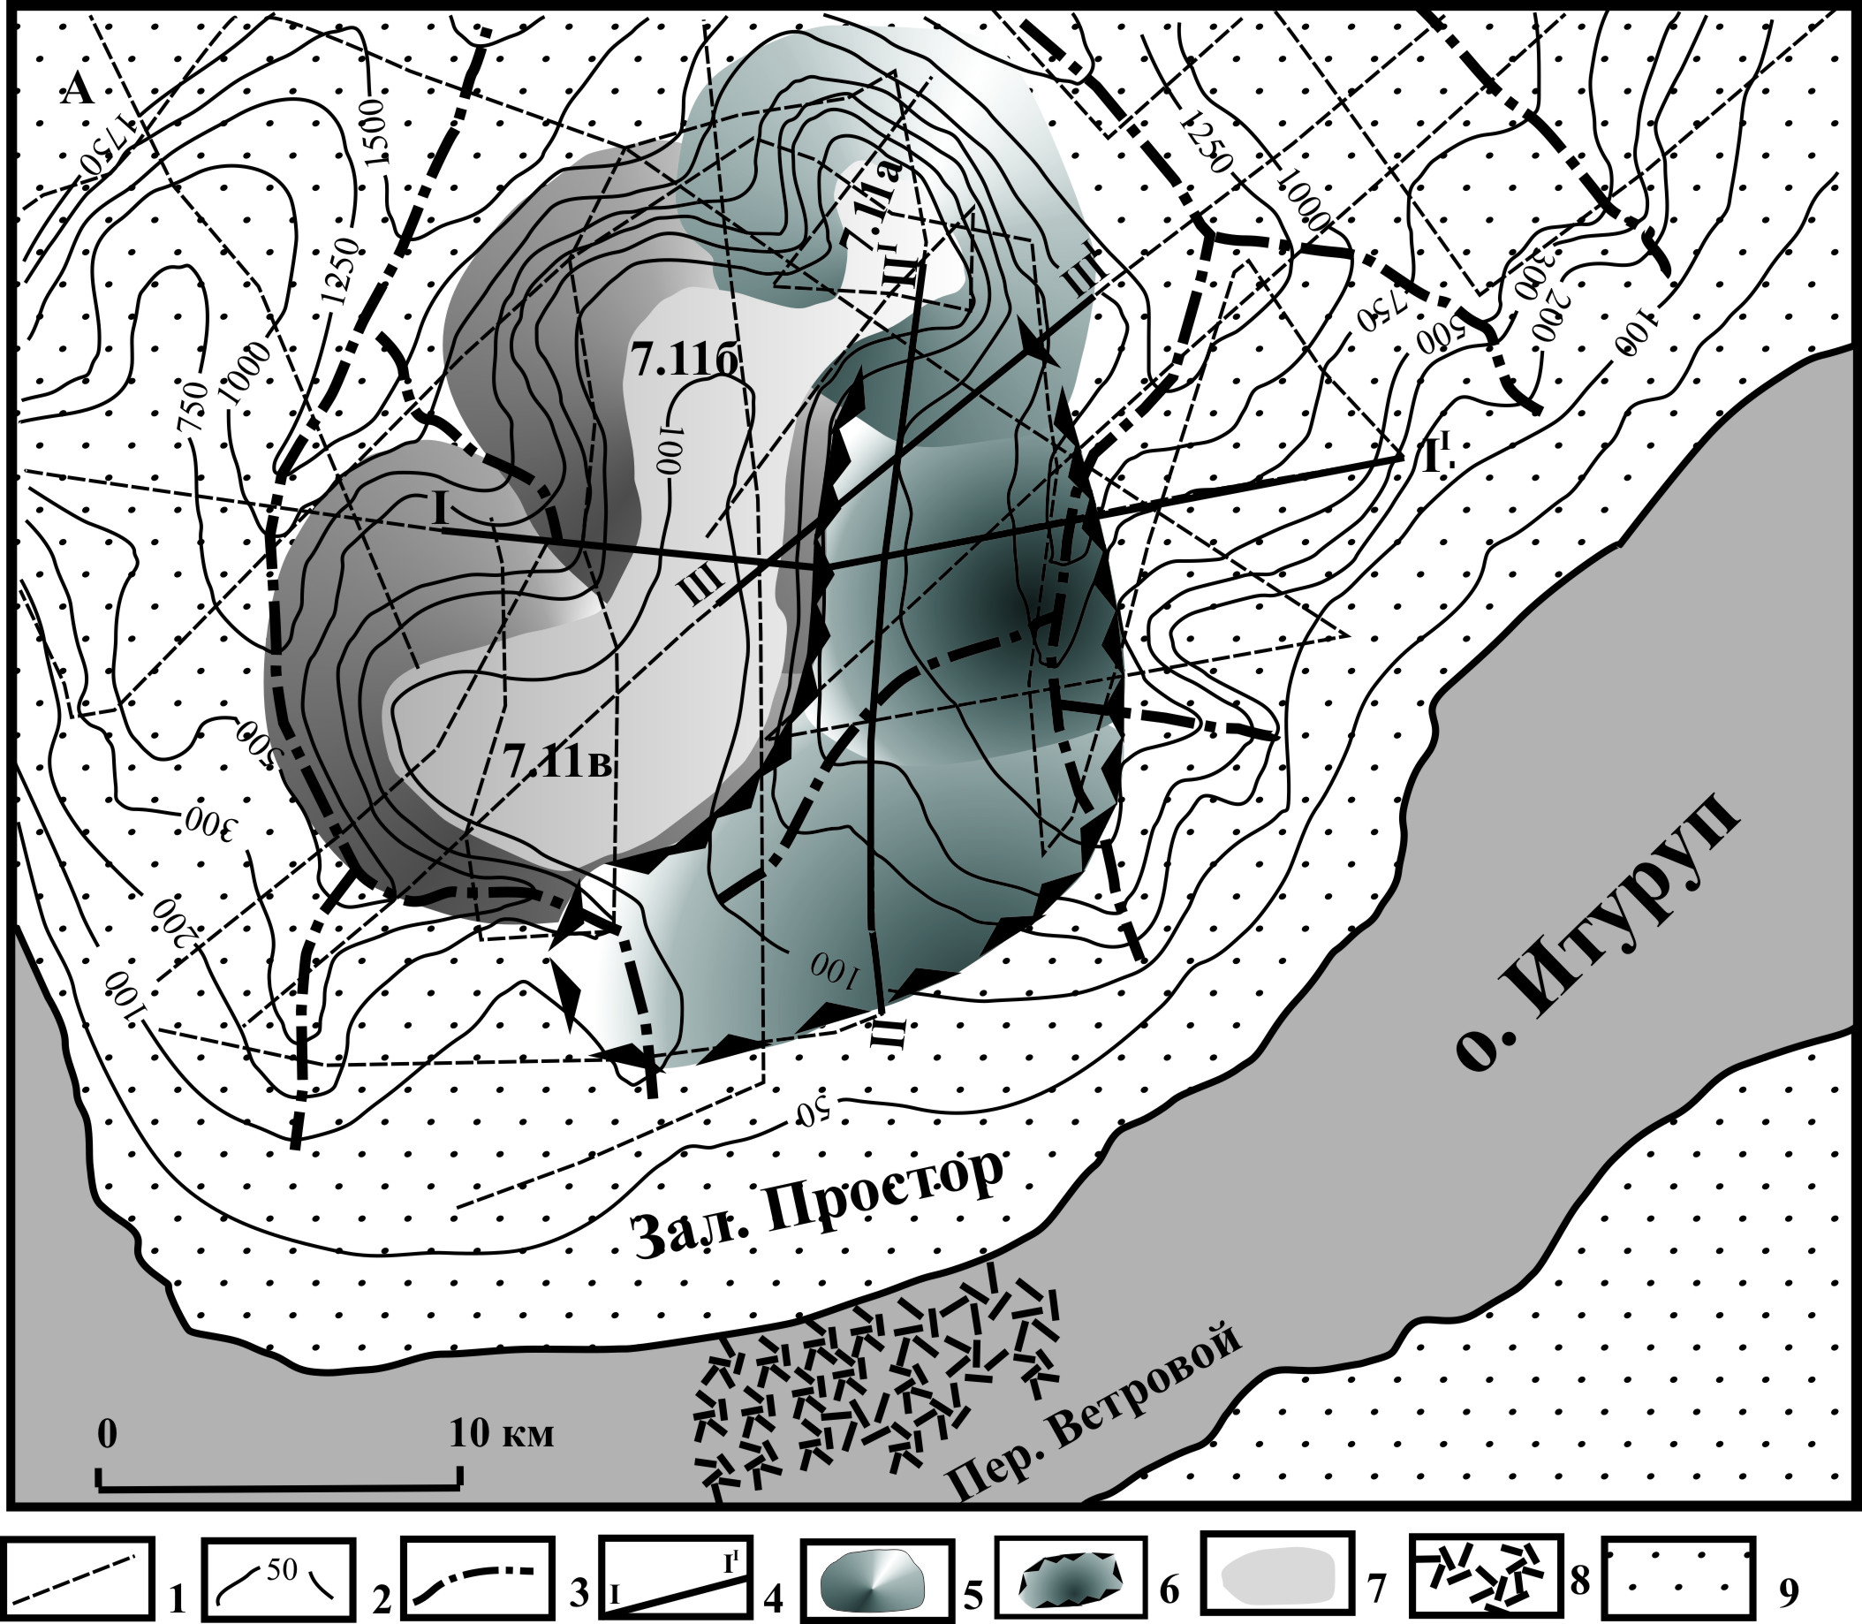
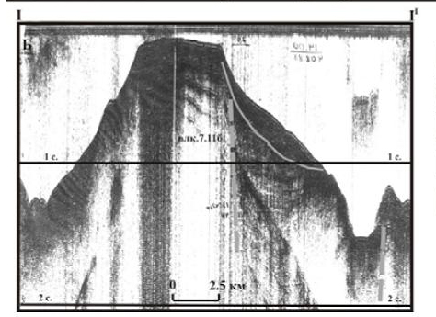
СХЕМА СТРОЕНИЯ ЗАЛИВА ПРОСТОР
1 – промерные профили; 2 – изобаты; 3 – оси подводных каньонов; 4 – демонстрационные геофизические профили;
5 – вулканические постройки; 6 – предполагаемая кальдерная впадина; 7 – плоские вершины подводных вулканов;
8 – пемзо-пирокластические отложения перешейка Ветрового; 9 – современные осадочные отложения.
В пределах подводной кальдеры, расположенной в заливе Простор и имеющей объем ~ 70–80 км³, отмечены многочисленные акустические помехи и опробованы гидротермальные породы, что свидетельствует о продолжающейся вулканической активности. Здесь же, впервые при изучении образцов горных пород, драгированных в рейсах НИС «Вулканолог» в пределах КОД, выявлены окаменелые (карбонатные и кремневые) водоросли и строматолиты (цианобактерии).

Slide 33
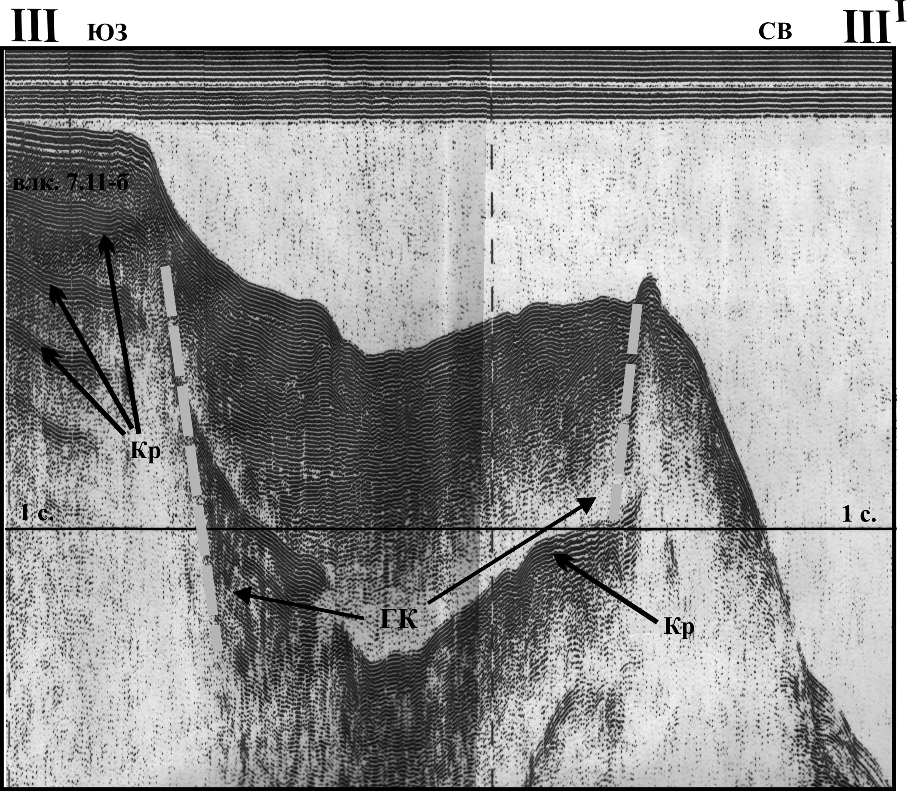


Акустические помехи
в водной толще
ЗАЛИВ ПРОСТОР
Структуры, сформированные
метанотрофными микроорганизмами
ГК - границы предполагаемой кальдеры;
Кр - кратные отражения

Slide 34






Подводный вулкан 7.11. Свидетельства термального преобразования андезибазальта – развитие хлорита по оливину и в свободных пространствах, а также присутствие вестиментифер (?) на поверхности породы

Slide 35








Микрофауна, заселяющая поверхность андезибазальта.
Подводный вулкан 7.11.

Slide 36


Проявления подводной газо-гидротермальной деятельности в пределах КОД

Slide 37

Благодарим за внимание!

